Slide 1
ΟΞΕΙΕΣ ΛΕΥΧΑΙΜΙΕΣ
Μαρία Δήμου
Αιματολόγος
Τμήμα Κλινικών Μελετών στην Αιματολογία
Αιματολογική Κλινική και Μονάδα Μεταμόσχευσης Μυελού των Οστών
ΓΝΑ Λαϊκό

Slide 2
ΛΕΥΧΑΙΜΙΑ
Πρόκειται για μία ομάδα νεοπλασματικών διαταραχών που χαρακτηρίζεται από κλωνική έκπτυξη και συσσώρευση μίας ή περισσοτέρων κυτταρικών σειρών του αίματος, με τελική κατάληξη τη συμμετοχή όλων των αιμοποιητικών και άλλων οργάνων.

Slide 3
Οξεία Λευχαιμία
Δύο ή περισσότερες μεταλλάξεις στο γονιδίωμα του αρχέγονου αιμοποιητικού κυττάρου (HSC) ή του πολυδύναμου προγονικού κυττάρου
Ενεργοποίηση πρωτο-ογκογονιδίων
Χαρακτηριστικά των λευχαιμικών κυττάρων: παρατεταμένη επιβίωση και αντοχή στην απόπτωση, ανάπτυξη ανεξάρτητα από τους αυξητικούς παράγοντες, αντίσταση στα ανασταλτικά αυξητικά μηνύματα, ικανότητα να διηθούν και να μεθίστανται, μπλοκάρισμα της ενδοκυττάριας διαφοροποίησης
Απενεργοποίηση ογκοκατασταλτικών γονιδίων

Slide 4
Η ταξινόμηση των Λευχαιμιών γίνεται ανάλογα με το κύτταρο που συμμετέχει και την κλινική πορεία της νόσου:
Α. Οξείες Λευχαιμίες
Οξεία Μυελογενής Λευχαιμία
Οξεία Λεμφοβλαστική Λευχαιμία
Διφαινοτυπική Λευχαιμία
Β. Χρόνιες Λευχαιμίες
-Χρόνια Λεμφοκυτταρική Λευχαιμία
-Χρόνια Μυελογενής Λευχαιμία
-Χρόνια Μυελομονοκυτταρική Λευχαιμία
-Χρόνια Ηωσινοφιλική Λευχαιμία
-Χρόνια Ουδετεροφιλική Λευχαιμία
-Τ-NK LGL Λευχαιμία

Slide 5
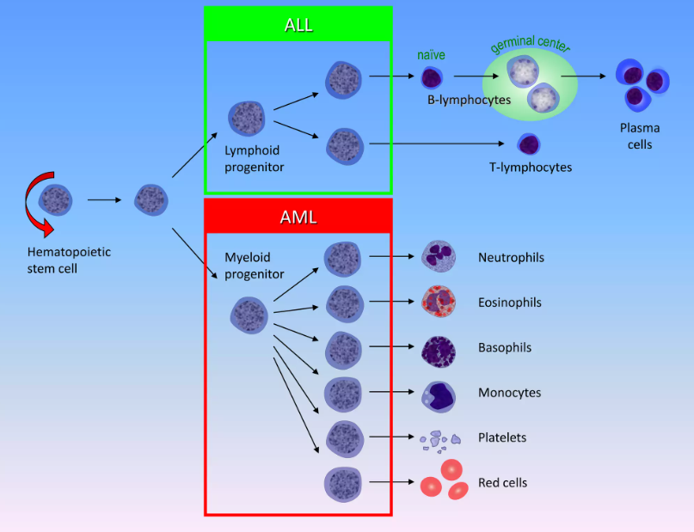

Slide 6
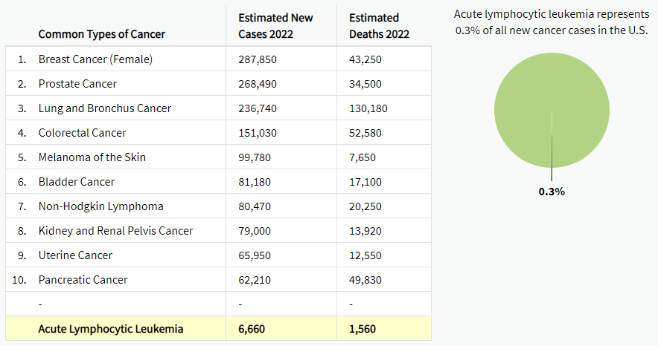
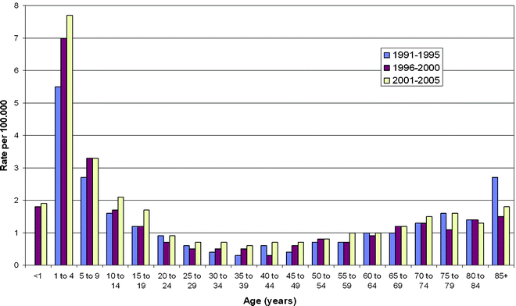
Οξεία Λεμφοβλαστική Λευχαιμία (ΟΛΛ)
Η πιο συχνή λευχαιμία της παιδικής ηλικίας (80%)
Το 20% των Οξειών Λευχαιμιών στους ενήλικες
Η επίπτωση της νόσου έχει διπλή κατανομή (αρχικό peak: 2-5 ετών, 2^{ο} peak >50 ετών)
Surveillance, Epidemiology, and End Results (SEER) Program Cancer Statistics Review

Slide 7
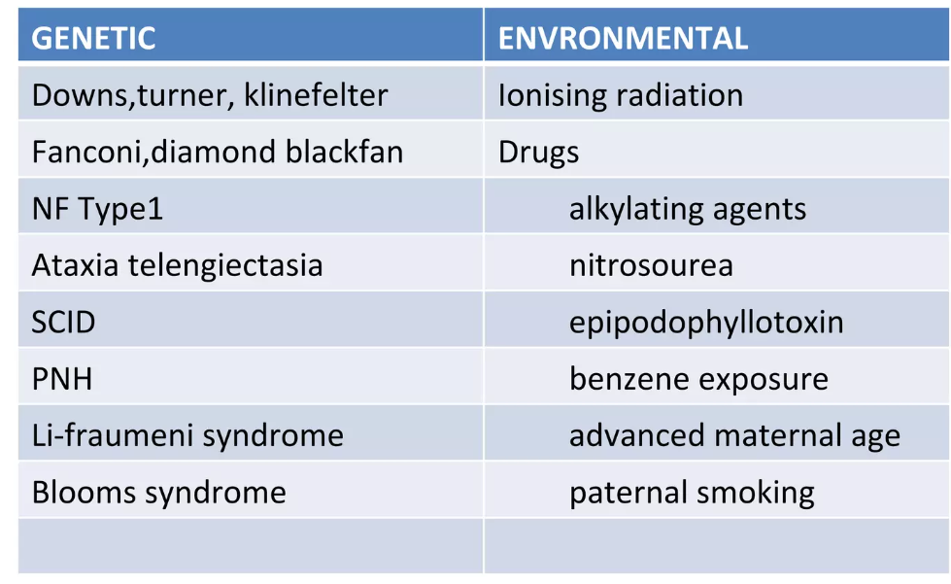
Παράγοντες που προδιαθέτουν στην ανάπτυξη ΟΛΛ

Slide 8
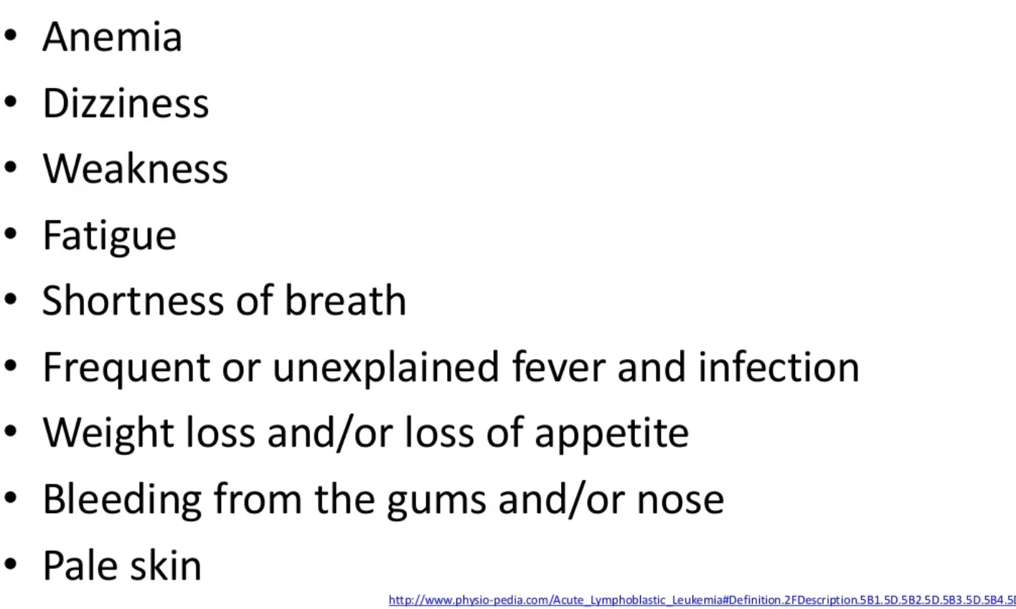
ΟΛΛ-Συμπτωματολογία

Slide 9
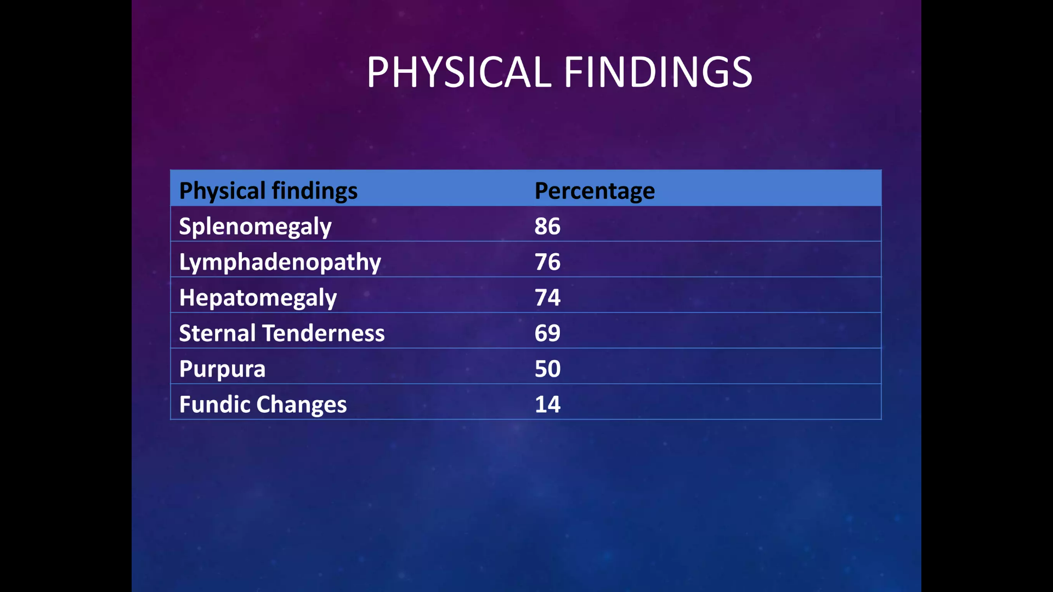
ΟΛΛ-Κλινική σημειολογία

Slide 10
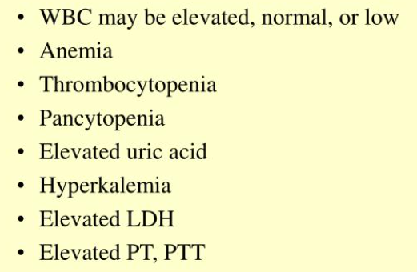
ΟΛΛ-εργαστηριακά ευρήματα

Slide 11
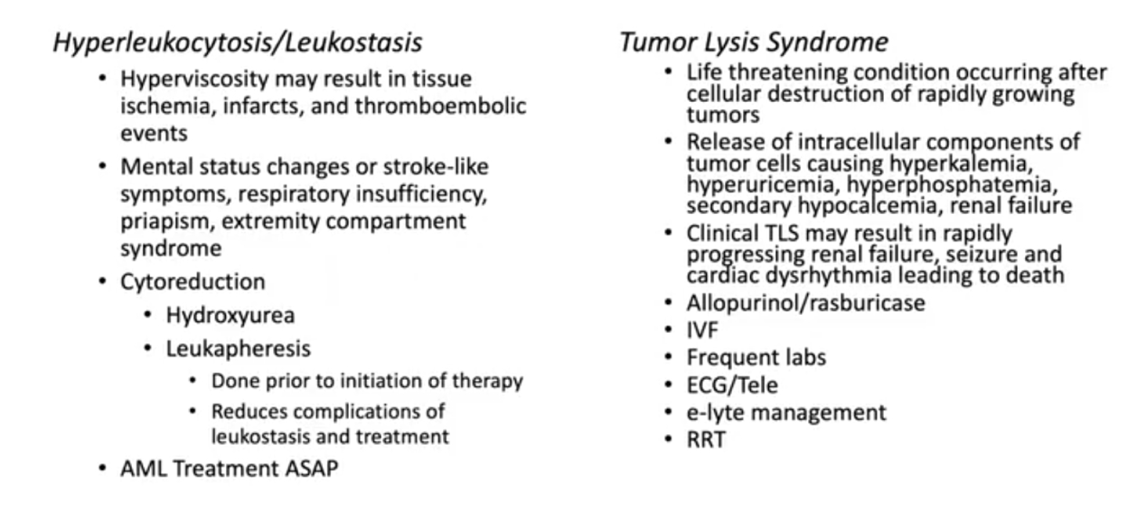
Επείγουσες καταστάσεις στις Οξείες Λευχαιμίες: “The Big 4”
1
2
RRT: renal replacement therapy
IVF: intarvenous fluids

Slide 12
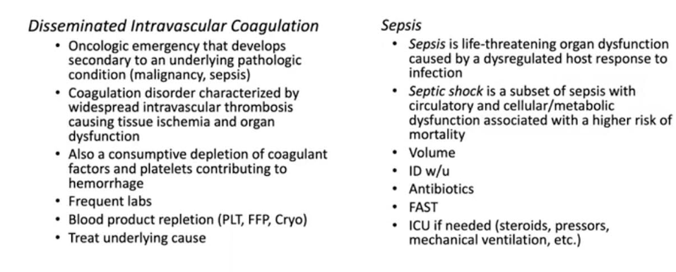
3
4

Slide 13
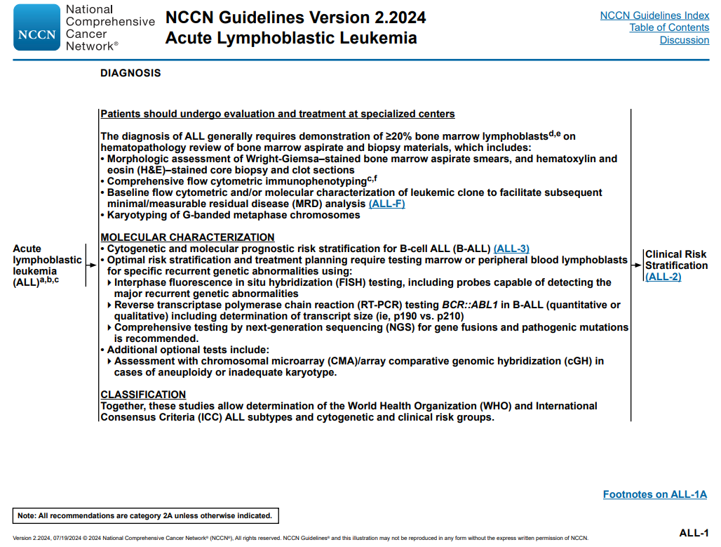
The diagnosis of ALL generally requires demonstration of ≥20% bone marrow lymphoblasts on hematopathology review of bone marrow aspirate and biopsy materials
Morphologic assessment of Wright-Giemsa–stained bone marrow aspirate smears, and hematoxylin and eosin (H&E)–stained core biopsy.

Slide 14
French-American-British (FAB) Classification
L1 ALL: Small- to medium-sized, regular blast cells with a high nucleocytoplasmic ratio
L2 ALL: Larger more pleomorphic blast cells, possibly with visible nucleoli, nuclear clefts, and more plentiful cytoplasm
L3 ALL: Blast cells with strongly basophilic cytoplasm and prominent cytoplasmic vacuoles

Slide 15
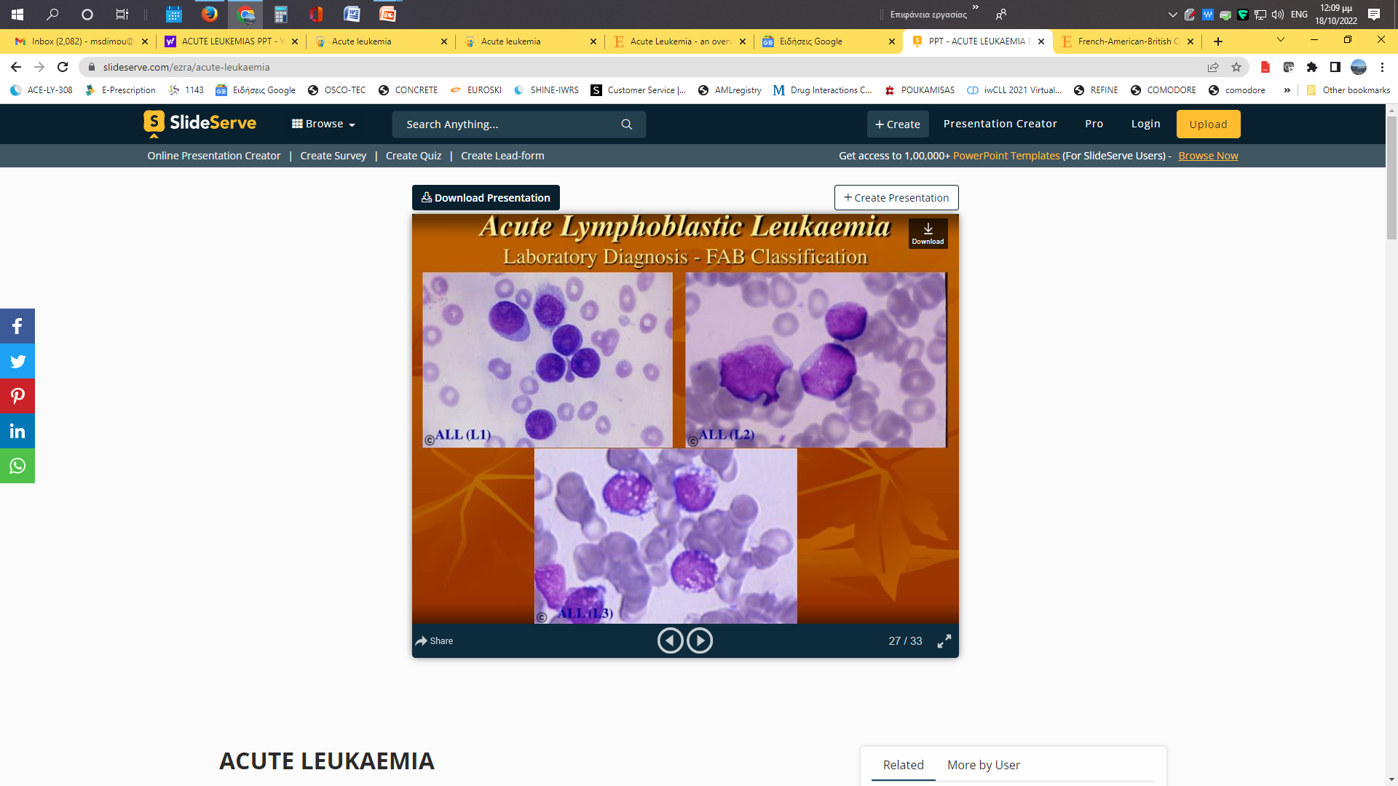
ΟΛΛ-Μορφολογική (FAB) ταξινόμηση

Slide 16
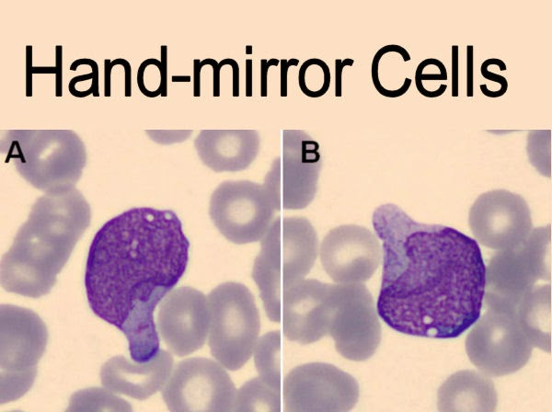
Η ΜΟΡΦΟΛΟΓΙΑ HAND MIRROR ΕΙΝΑΙ ΣΥΧΝΗ ΣΤΗΝ L1 ΟΛΛ

Slide 17
Comprehensive flow cytometric immunophenotyping
Baseline flow cytometric and/or molecular characterization of leukemic clone to facilitate subsequent minimal/measurable residual disease (MRD) analysis

Slide 18
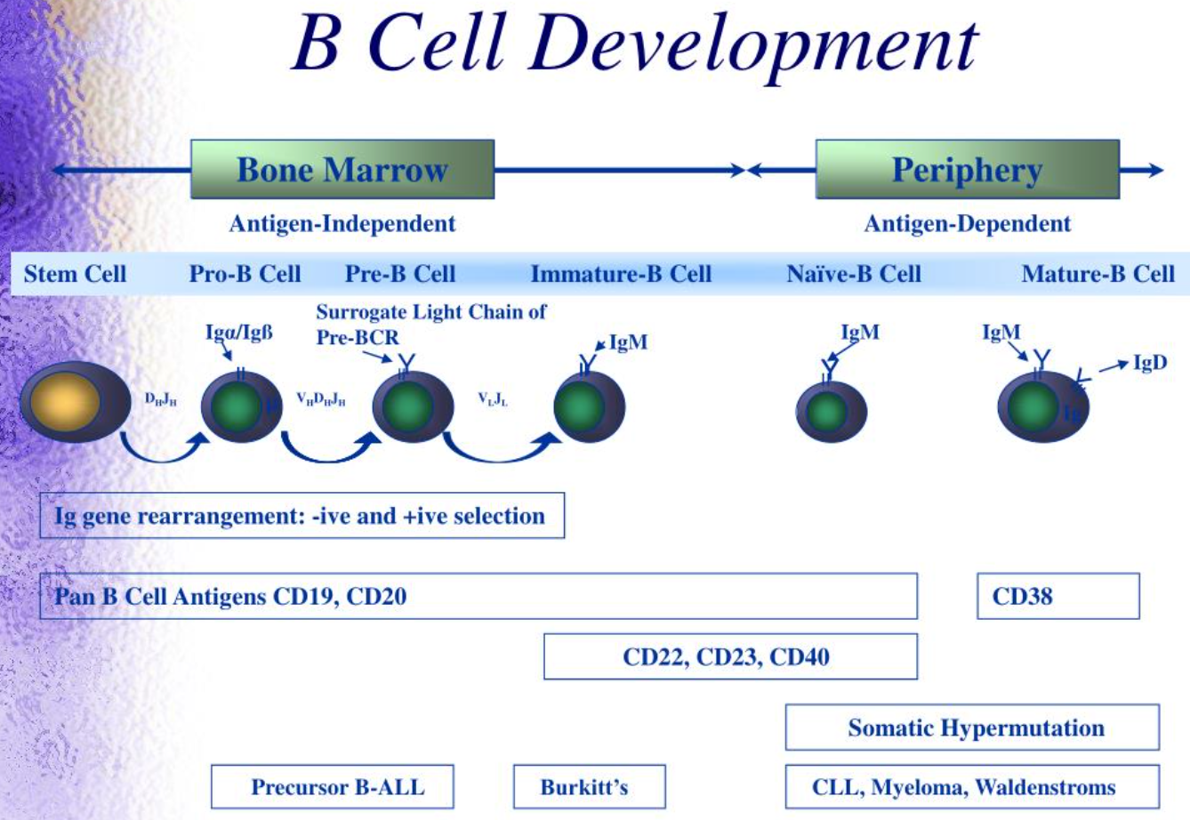

Slide 19
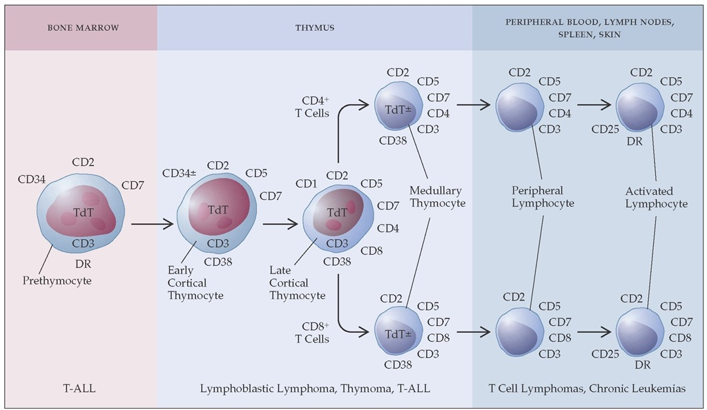
Sequential expression of selected antigens during T cell development

Slide 20
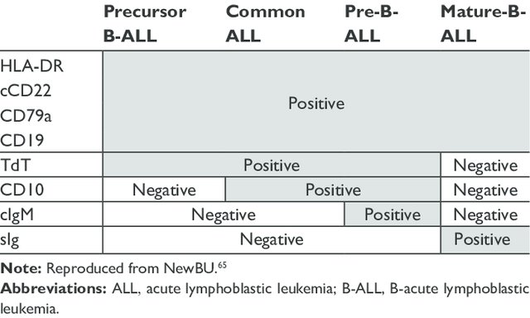
Immunologic Subtypes of B-ALL (85% of all ALL cases)
Notes:
TdT: terminal deoxynucloetidyl transferase

Slide 21
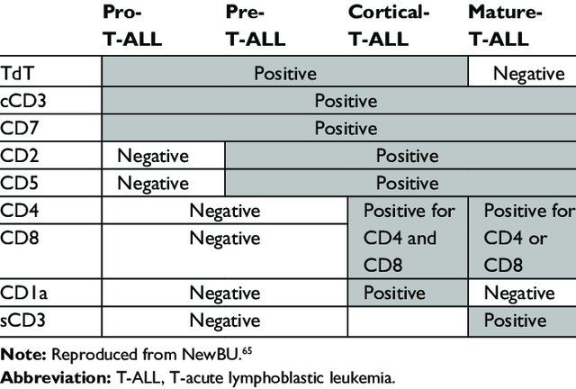
Immunologic Subtypes of T-ALL

Slide 22
Karyotyping of G-banded metaphase chromosomes

Slide 23
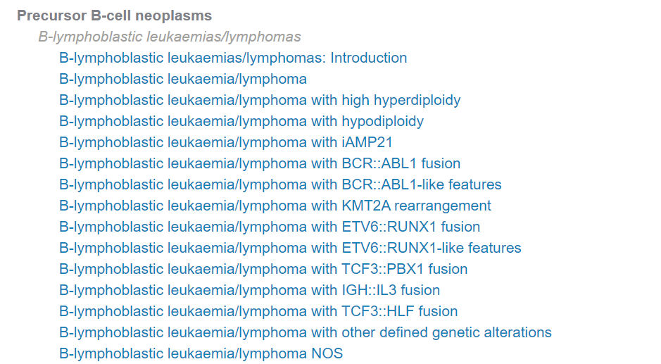
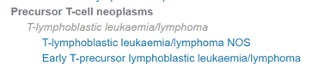
WHO 2022
t(9;22), p190-κακή πρόγνωση, αλλά βελτιωμένη με τις νέες θεραπείες
11q23-η πρόγνωση εξαρτάται από τον παρτενέρ, γενικά κακής πρόγνωσης
t(12;21)-καλής πρόγνωσης
t(1;19)(q23;p13)-ενδιάμεση πρόγνωση
t(5;14)(q31;q32)-ηωσινοφιλία, ενδιάμεση πρόγνωση
t(17;19)(q22;p13)-πολύ κακής πρόγνωσης

Slide 24
Hyperdiploidy: with ≥ 50 chromosomes is usually associated with favorable prognosis in pediatric acute lymphoblastic leukemia
Hypodiploidy: with ≤43 chromosomes is associated with extremely poor prognosis.

Slide 25
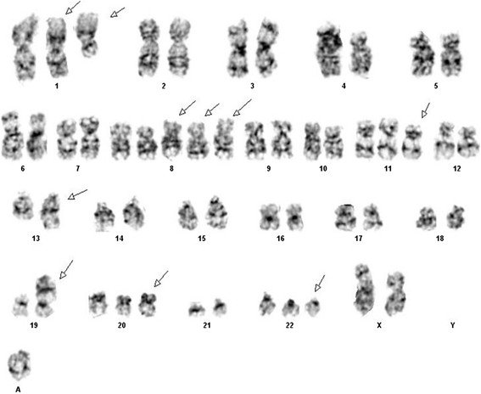
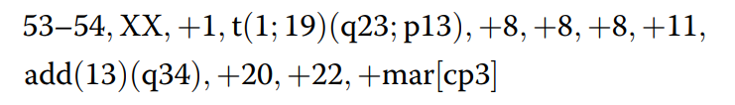
Καρυότυπος κοριτσιού με Β-ΟΛΛ [υπερδιπλοειδία και μία αντιμετάθεση-την t(1;19) (q23;p13) ]

Slide 26
• Interphase fluorescence in situ hybridization (FISH) testing, including probes capable of detecting the major recurrent genetic abnormalities.
Comprehensive testing by next-generation sequencing (NGS) for gene fusions and pathogenic mutations is recommended

Slide 27
SOS: Reverse transcriptase-polymerase chain reaction (RT-PCR) testing BCR-ABL1 in B-ALL (quantitative or qualitative) including determination of transcript size (ie, p190 vs. P210)

Slide 28
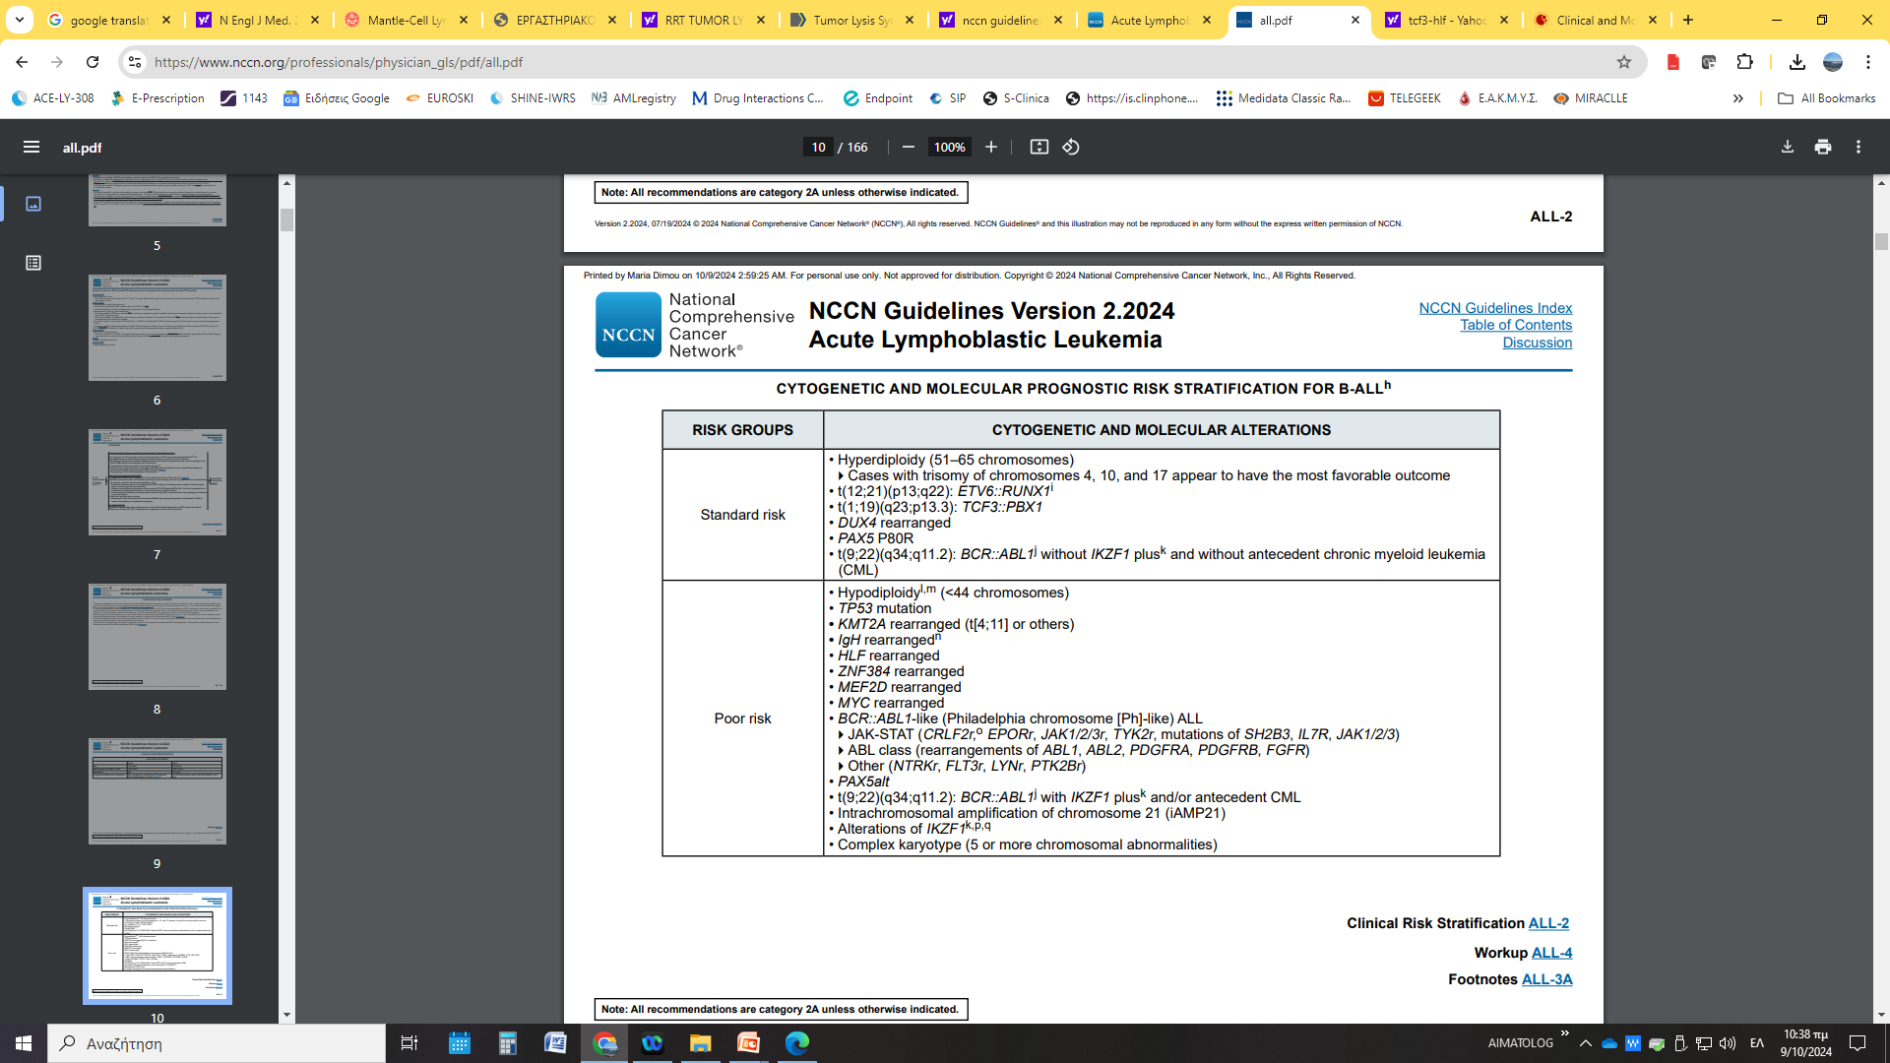

Slide 29
Θεραπεία

Slide 30
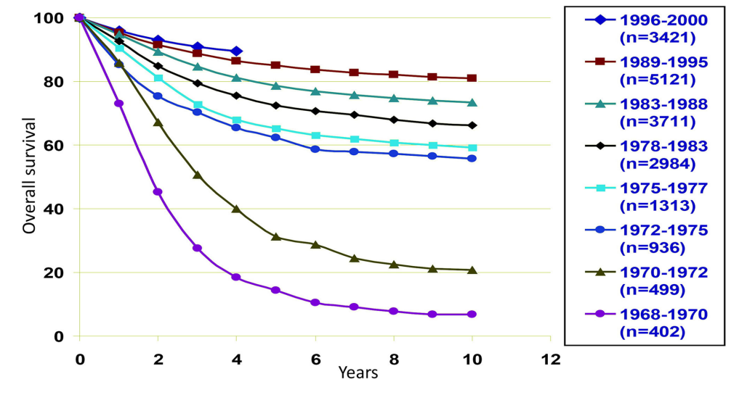
Improved overall survival in childhood acute lymphoblastic leukemia (ALL)
Cooper S, et al. Pediatr Clin North Am. 2015 ; 62(1): 61–73

Slide 31
ΟΛΛ-απαραίτητες εξετάσεις/διαδικασίες πριν την έναρξη της θεραπείας
Ιστορικό και φυσική εξέταση
Γενική αίματος, έλεγχος του περιφερικού επιχρίσματος, βιοχημικός έλεγχος (ηπατική και νεφρική βιολογία κτλ)
Έλεγχος για ΔΕΠ (PT, INR, aPTT, F, DD)
Έλεγχος για σύνδρομο λύσης όγκου (UA, K, Ca, PO4, αλβουμίνη, LDH)
Ορολογικός έλεγχος για ΗΒV, HCV, HIV, CMV
Test εγκυμοσύνης και συμβουλευτική συζήτηση για τη γονιμότητα
Έλεγχος όρχεων κλινικά ή με U/S
CT/MRI εγκεφάλου αν υπάρχουν νευρολογικά συμπτώματα από το ΚΝΣ
CTs (θώρακος/ άνω και κάτω κοιλίας) με iv σκιαγραφικό
ΟΝΠ και ενδορραχιαία έγχυση φαρμάκων (προσοχή στους ενήλικες)
Triplex καρδίας
Τοποθέτηση κεντρικού καθετήρα
Έλεγχος για συμβατό δότη (HLA typing του ασθενή και των αδελφών του)

Slide 32
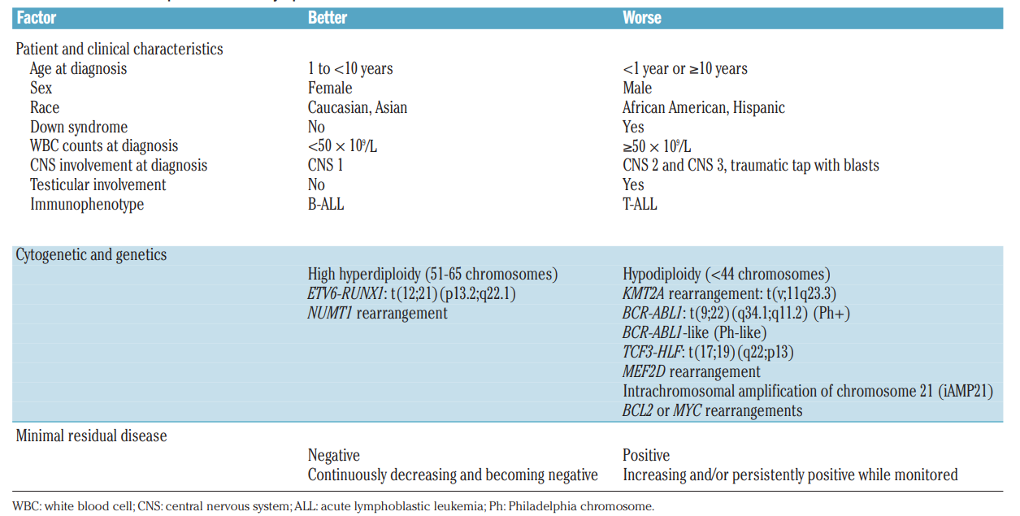
Risk factors in pediatric Acute Lymphoblastic Leukemia
Inaba H, et al. Haematologica 2020 Volume 105(11):2524-2539

Slide 33
Children’s Oncology Group (COG): criteria for High Risk(ΗR) and Very High Risk(VHR) pediatric ALL
HR:
age ≥ 10 years
WBC ≥ 50,000/μL
no adverse cytogenetic features
VHR
induction failure
t(9;22)
extreme hypodiploidy (< 44 chromosomes)
MLL rearrangement without M1 marrow by day 15 and/or MRD ≥ 0.1% at end of induction

Slide 34
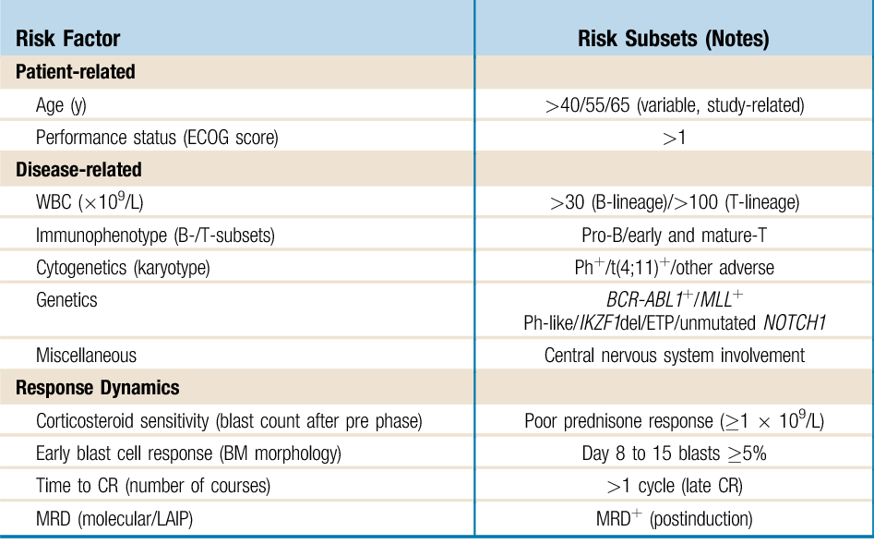
High Risk Factors for adult ALL patients
Clin Lymphom Myeloma Leukemia. 2017. 17 (Supp): S2-S9

Slide 35
Οι φάσεις της θεραπείας στη παιδιατρική ΟΛΛ
Έφοδος: ο στόχος είναι η επίτευξη της ύφεσης άμεσα (βλάστες ≤5%)
βινκριστίνη, κορτικοστεροειδή (δεξαμεθαζόνη ή πρεδνιζολόνη)
ενδεχομένως ανθρακυκλίνες
διάρκεια 4-6 εβδομάδες
Σταθεροποίηση: εξαφάνιση υπολειμματικής υπο-μικροσκοπικής νόσου
πολλαπλά σχήματα που επιλέγονται με βάση το επίπεδο κινδύνου του ασθενή
CTX, ΑRA-C, 6-MP, L- asparaginase κ.α.
συχνά εφαρμόζεται ενδιάμεση φάση συντήρησης ή επανέφοδος
διάρκεια: 6-9 μήνες
Συντήρηση: ελάττωση του κινδύνου υποτροπής μετά το τέλος της θεραπείας
6-ΜΡ, μεθοτρεξάτη
Ενδεχομένως ώσεις κορτικοστεροειδών και βινκριστίνης
διάρκεια: 2-3 έτη

Slide 36
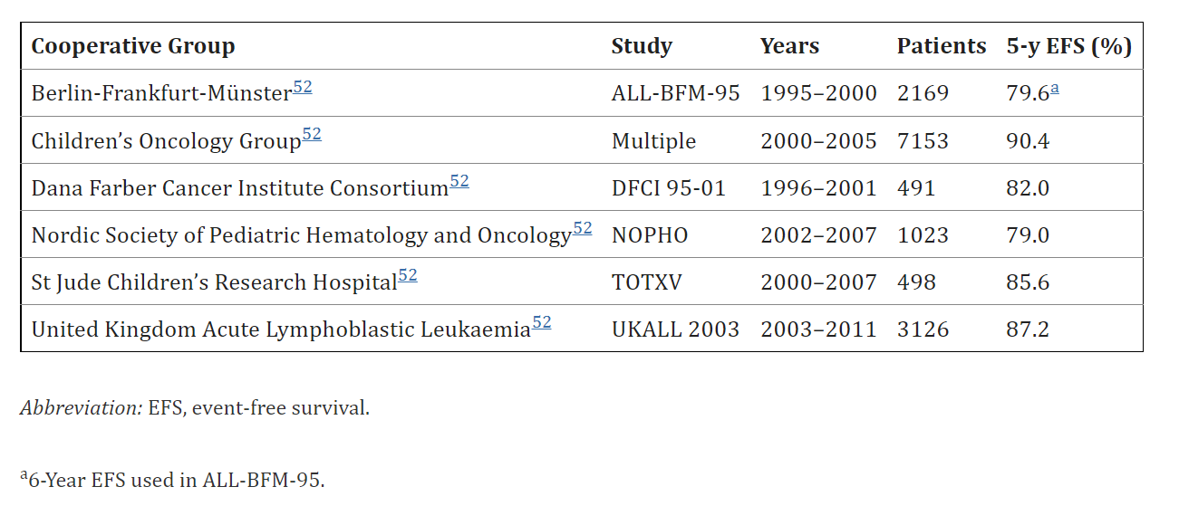
Outcomes for newly diagnosed childhood acute lymphoblastic leukemia
Cooper S, et al. Pediatr Clin North Am. 2015 ; 62(1): 61–73

Slide 37
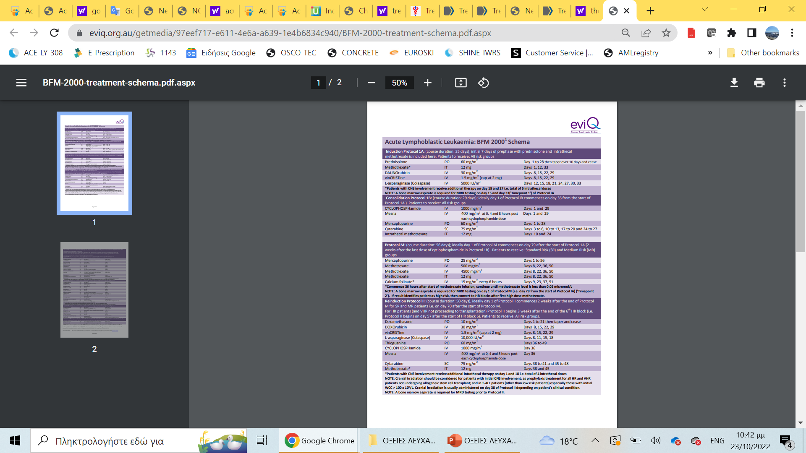
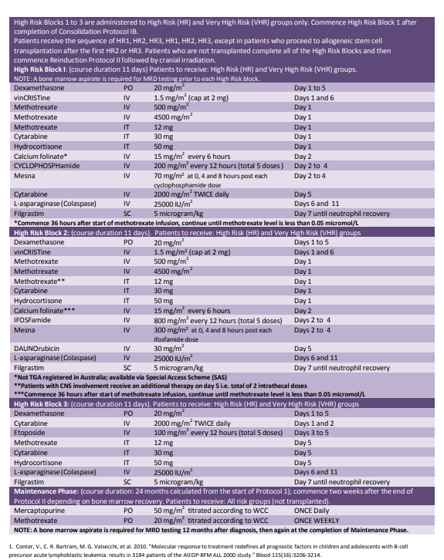
The BFM 2000 protocol

Slide 38
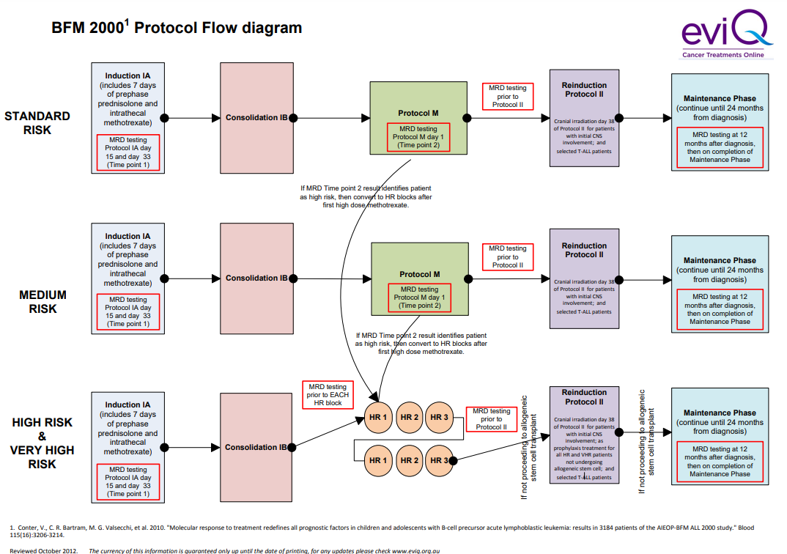

Slide 39
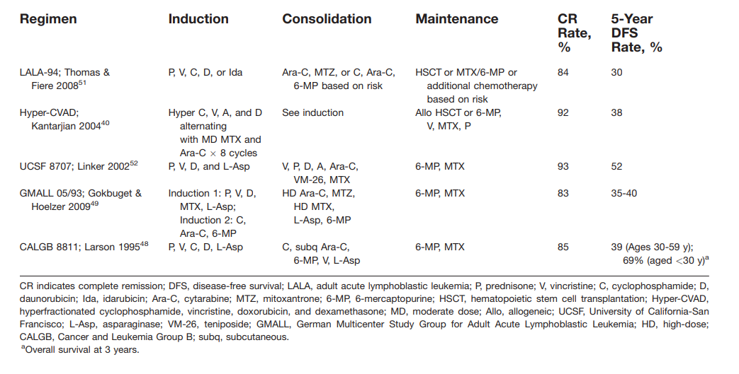
Adult Acute Lymphocytic Leukemia Treatment Regimens
Faderl S, et al. Cancer. 2010

Slide 40
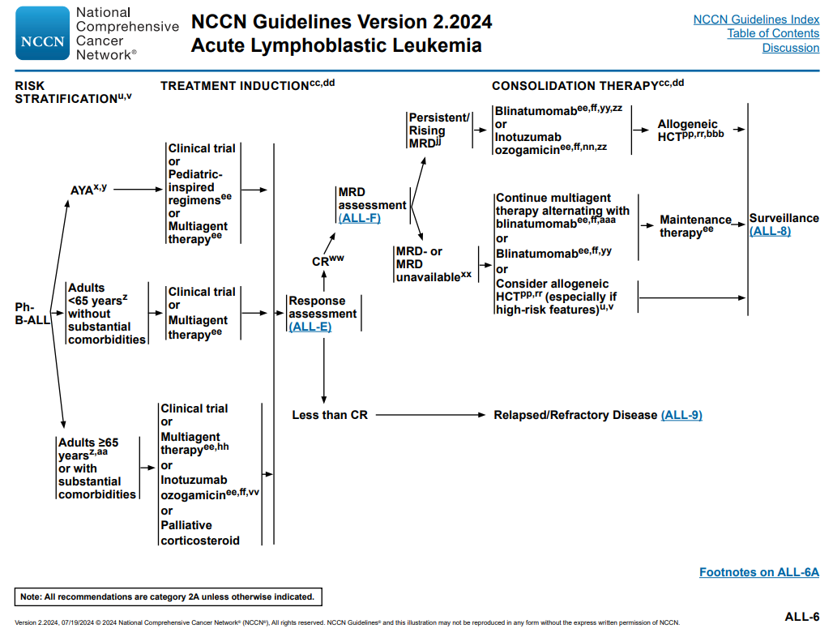
Πότε κάνουμε αλλογενή μεταμόσχευση? Ο ρόλος της Ελάχιστης υπολειμματικής νόσου (MRD)
MRD: Minimal Residual Disease methodologies:
flow cytometry assays specifically designed to detect abnormal MRD immunophenotypes at low frequency
real-time quantitative polymerase chain reaction (RQ-PCR) assays (eg, clonally rearranged immunoglobulin [Ig], T-cell receptor [TCR] genes
reverse transcriptase quantitative PCR (RT-qPCR) assays (eg, BCR/ABL1)
NGS-based assays to detect fusion genes or clonal rearrangements in Ig and TCR loci (does not require patient-specific primers)

Slide 41
Η Ph+ ΟΛΛ
είναι η πιο συχνή ΟΛΛ των ενηλίκων (30% των περιπτώσεων) και η συχνότητά της αυξάνεται με την ηλικία.
Το συχνότερα ανευρισκόμενο μετάγραφο είναι το p190
Στην Ph+ ΟΛΛ η θεραπεία πρέπει να περιλαμβάνει οπωσδήποτε κάποιον αναστολέα τυροσινικής κινάσης-ΤΚΙ- (imatinib, dasatinib και Ponatinib έχουν έγκριση στην Ευρώπη) μαζί με τη ΧΜΘ.
Η επιλογή της ΧΜΘ και του ΤΚΙ εξαρτάται από την ηλικία του ασθενή και τις συννοσηρότητες. Π.χ. Κορτικοειδή και imatinib είναι πολύ αποτελεσματική θεραπεία σε ασθενείς > 75 ετών με ΟΛΛ και συνοδά προβλήματα.
Μοναδική επιλογή ΤΚΙ στη μετάλλαξη T315I είναι το Ponatinib
Oι ασθενείς με Ph+ ΟΛΛ που κρίνονται κατάλληλοι βάσει διεθνών κριτηρίων (π.χ. HCI) για αλλογενή μεταμόσχευση θα πρέπει να προχωρούν σε αυτή μετά την επίτευξη πρώτης πλήρους ύφεσης.

Slide 42
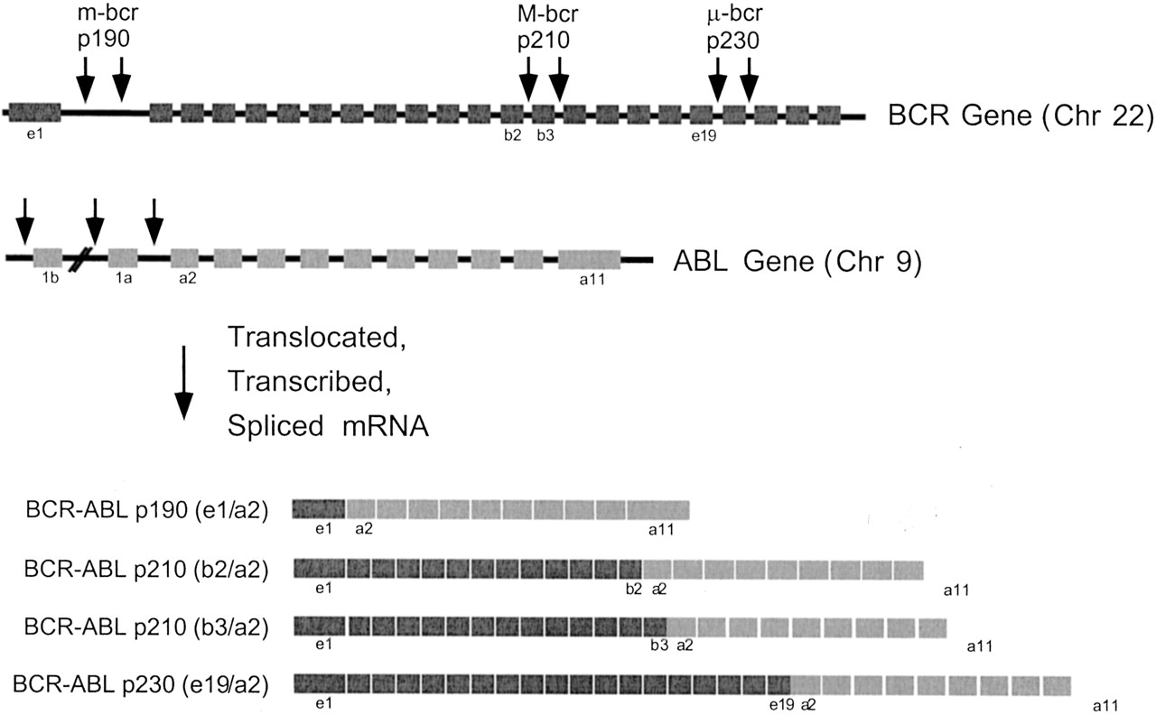
Schematic representation of BCR, ABL, and BCR-ABL genes and the proteins they encode.
Nashed A, et al. Journal of Molecular Diagnostics, Vol. 5, No. 2, May 2003

Slide 43
H συμμετοχή του ΚΝΣ είναι συχνό φαινόμενο στην ΟΛΛ:
<10% στη διάγνωση
35-75% ως υποτροπή στον 1 χρόνο αν δεν ενσωματωθεί η προφύλαξη του ΚΝΣ στη θεραπεία
ΟΝΠ πρέπει να πραγματοποιείται πάντα στη διάγνωση των παιδιατρικών ΟΛΛ, αλλά στους ενήλικες ο χρόνος της πρώτης ΟΛΛ μπορεί να διαφοροποιηθεί.
Συμπτώματα: πονοκέφαλος, μηνιγγισμός, πυρετός ή πάρεση κρανιακών συζυγιών
Προφυλακτική θεραπεία : τακτικές ΟΝΠ και ενδορραχιαίες εγχύσεις MTX, ARA-C, Dexa
Θεραπεία επί επιβεβαιωμένης συμμετοχής ΚΝΣ: ολοκρανιακή ΑΚΘ (24 Gy) και ενδορραχιαία χορήγηση ΜΤΧ

Slide 44
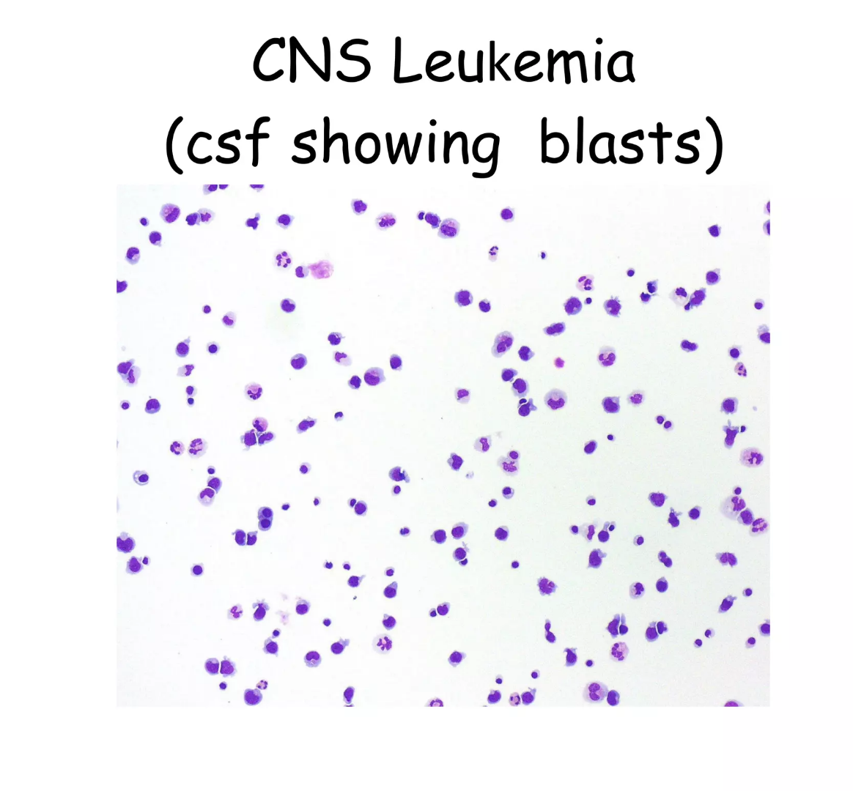

Slide 45
Νεότερες θεραπευτικές προσεγγίσεις στην ΟΛΛ
Antibody-drug-conjugates: Inotuzumab-Ozogamycin (anti-CD22): μαζί με χαμηλής εντάσεως ΧΜΘ οδηγεί σε 87% ολική επιβίωση στο 1 έτος σε ασθενείς με υποτροπιάζουσα νόσο
BiTEs: bispesific T cell engangers-Blinatumumab (anti-CD20 and anti CD3): CR σε περίπου το 1/3 των ασθενών με υποτροπιάζουσα παιδιατρική ΟΛΛ και ΟΛΛ των ενηλίκων
CAR T-cell therapy: tisagenlecleucel: 80% CR στην υποτροπιάζουσα ΟΛΛ (παιδιά και νεαροί ενήλικες), Brexucaptagene autoleucel: ενήλικες

Slide 46
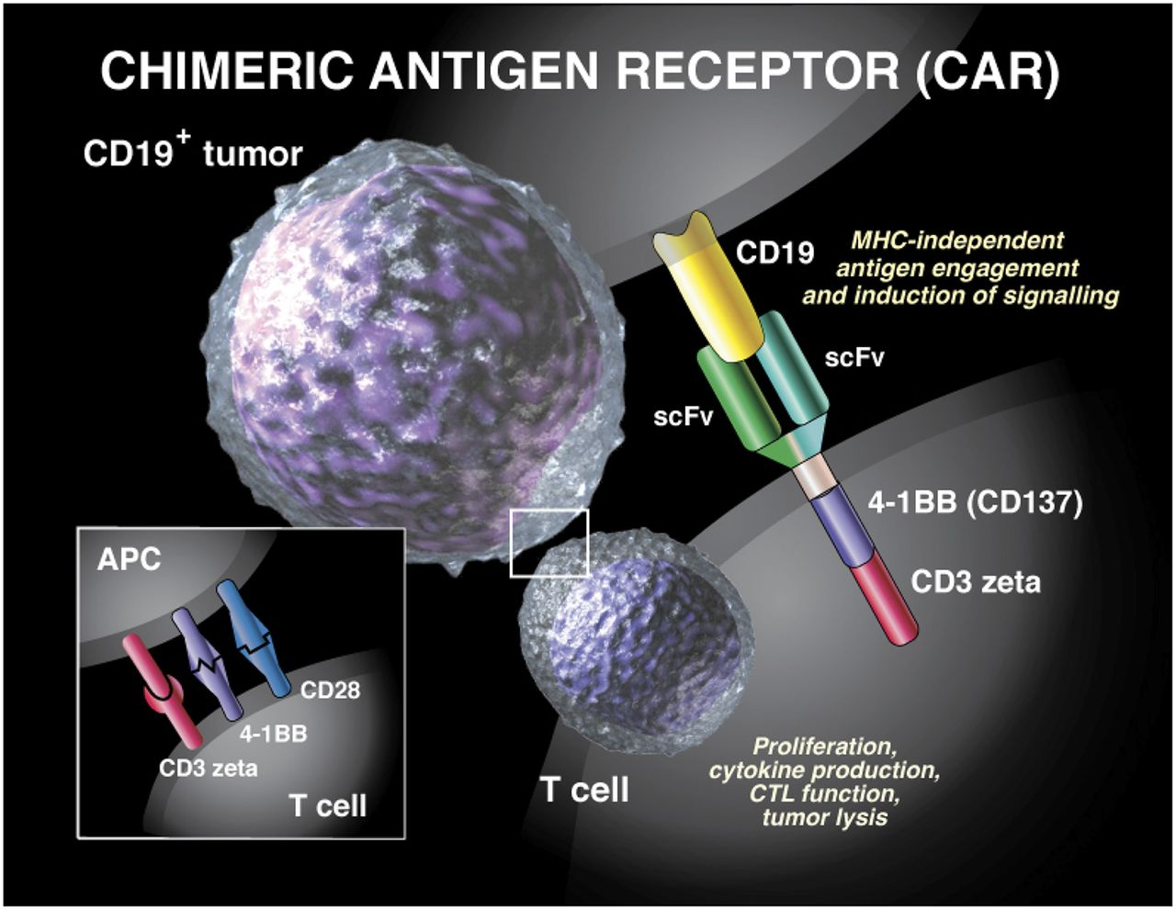

Slide 47
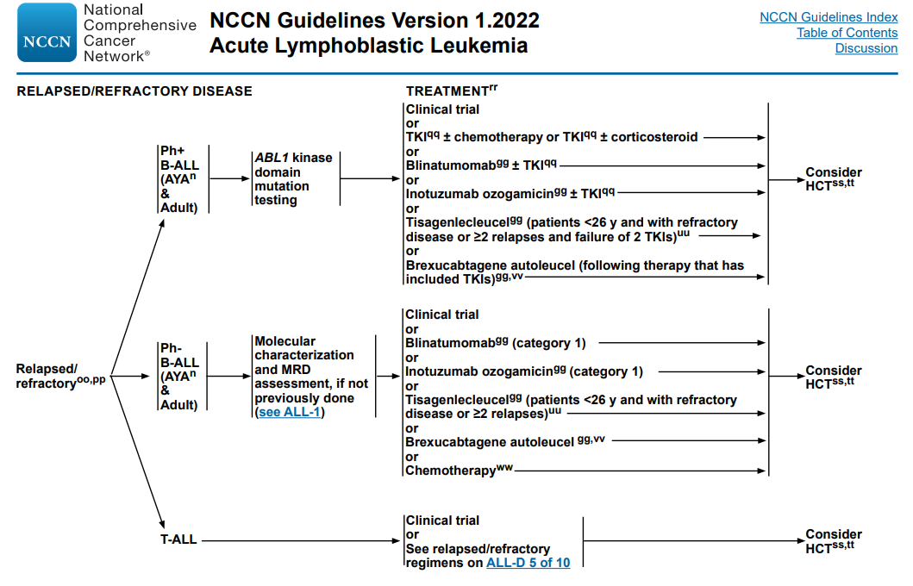
Θεραπεία ανθεκτικής-υποτροπιάζουσας νόσου

Slide 48
Οξεία Μυελογενής Λευχαιμία
Επίπτωση: 4/100 000 πληθυσμού ανά έτος και 10/100 000 πληθυσμού ανά έτος, για την ηλικιακή ομάδα >60 ετών
Διάμεση ηλικία διάγνωσης: 60 έτη

Slide 49
Οξεία Μυελογενής Λευχαιμία
Κλινικά Χαρακτηριστικά
Αιφνίδια έναρξη της νόσου και πολύ ταχεία εξέλιξη
Αν δεν θεραπευθεί → θάνατος σε λίγους μήνες
Οι περισσότερες από τις πιο συχνές συστηματικές εκδηλώσεις όπως η κόπωση, η αδυναμία, ο πυρετός και η απώλεια βάρους είναι μη ειδικές.

Slide 50
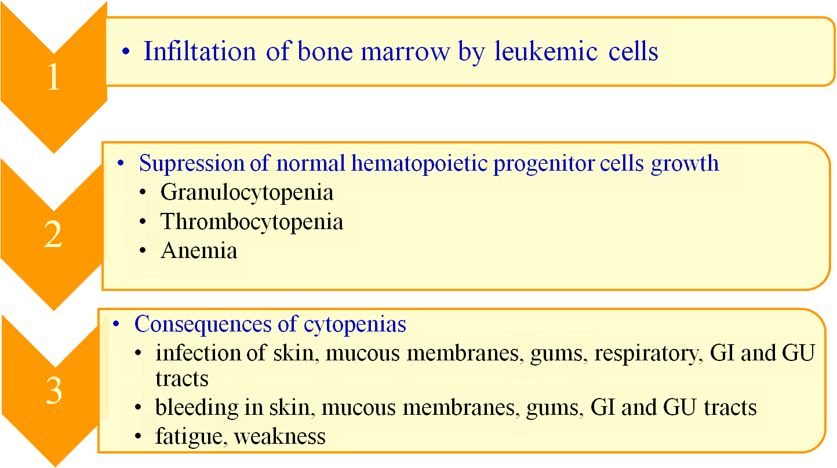
Οξεία Μυελογενής Λευχαιμία
Κλινικά Χαρακτηριστικά
Διήθηση του μυελού των οστών από λευχαιμικά κύτταρα
Καταστολή των φυσιολογικών αιμοποιητικών κυττάρων:
Ουδετεροπενία
Αναιμία
Θρομβοπενία
Αποτελέσματα των κυτταροπενιών
Δερματικές λοιμώξεις, λοιμώξεις βλεννογόνων, ούλων, γαστρεντερικού και αναπνευστικού συστήματος
Κόπωση,δύσπνοια
Αιμορραγικές εκδηλώσεις

Slide 51
Οξεία Μυελογενής Λευχαιμία
Συχνότητα διήθησης των διαφόρων οργάνων
Όργανο | % στην αρχική διάγνωση | % σε αυτοψία οργάνου
Λεμφαδενοπάθεια Ηπατομεγαλία Σπληνομεγαλία Οστά και αρθρώσεις Πνεύμονας Καρδιά Δέρμα ΓΕΣ | 10 40 35 2 5 2 1 - | 50 90 90 5 50 35 27 10

Slide 52
Οξεία Μυελογενής Λευχαιμία
Κλινικά Χαρακτηριστικά
Η συχνότητα των διαφόρων κλινικών εκδηλώσεων στη διάγνωση διαφοροποιείται ανάλογα με το είδος της ΟΜΛ.
  Υπερτροφία ούλων : ΟΜΛ-M4 και M5
  Νευρολογικά συμπτώματα: κεφαλαλγία, ναυτία, έμετος, διαταραχές όρασης, διαταραχές από τις εγκεφαλικές συζυγίες: ΟΜΛ-M4 και M5
  ΔΕΠ: AML-M3

Slide 53
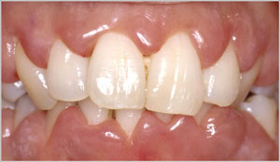
Υπερπλασία ούλων σε ασθενή με Μ4

Slide 54
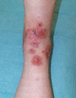
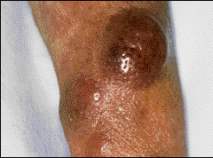
Διήθηση δέρματος από ΟΜΛ (Leukemia Cutis)

Slide 55
Οξεία Μυελογενής Λευχαιμία-διάγνωση
Η διάγνωση της ΟΜΛ βασίζεται πρωτίστως σε μορφολογικά κριτήρια:
  παρουσία >30% μυελοβλαστών –FAB- και >20%-WHO- στο σύνολο των εμπύρηνων κυττάρων του μυελού ( >10% ως MDS/AML στη νέα ΕLN ταξινόμηση)
Ο ανοσοφαινότυπος και η κυτταρογενετική και μοριακή μελέτη δίδουν πληροφορίες για μία πιο λεπτομερή διάγνωση.

Slide 56
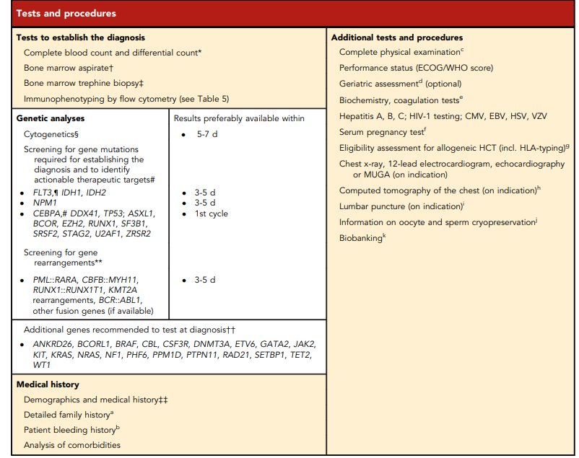
Tests and procedures at diagnosis for a patient with AML
Dohner H, et al. Blood 2022;140:12:1345-1377

Slide 57
Κριτήρια διάγνωσης της ΟΜΛ βάσει της μορφολογικής ταξινόμησης
French-American-British (FAB)
Οκτώ μορφολογικοί υπότυποι (M0-M7) διακρίνονται στην FAB ταξινόμηση, ανάλογα με τα μορφολογικά και ιστοχημικά χαρακτηριστικά των βλαστών.

Slide 58
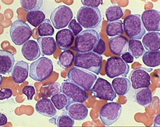
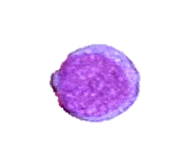
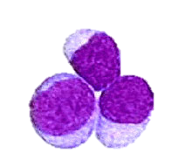
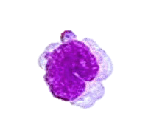
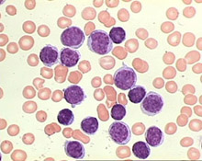
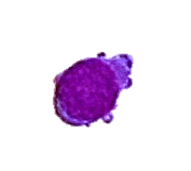
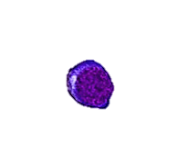
Μορφολογική Εκτίμηση
μυελοβλάστης
Συλλογή δείγματος
(ΠΑ και μυελόγραμμα;*
και τα δύο απαιτούνται)
μονοβλάστης
Προσμετρούνται στους βλάστες
Μυελόγραμμα (1:1000)
(Wright–Giemsa χρώση)
+
προμονοκύτταρο
(≥200 λευκά στο περιφερικό επίχρισμα
≥500 από εμπύρηνα ερυθρά από το μυελόγραμμα)
μεγακαρυοβλάστης
Δεν προσμετρούνται στους βλάστες
Περιφερικό Επίχρισμα (1:1000)
(Wright–Giemsa χρώση)
προερυθροβλάστης
Notes:
Blood and marrow smears are morphologically examined using a Wright-Giemsa stain (≥200 leukocytes on any blood sample; ≥500 nucleated cells on any BM sample).¹
Myeloblasts, monoblasts, promonocytes and megakaryoblasts are included in the blast count; proerythroblasts are not counted.^{1,2}
In AML with monocytic or myelomonocytic differentiation, monoblasts and promonocytes may be counted as ‘blast equivalents’.¹
References
Dohner H, et al. Blood 2010;115:453–74
Vardiman JW, et al. Blood 2009;114:937–51

Slide 59
Ταξινόμηση της ΟΜΛ κατά FAB
FAB κατηγορία | Ορισμός
M0 (χωρίς διαφοροποίηση) | >30% βλάστες στα ΤΝC, MPO,SBB, PAS,μη ειδικές εστεράσες : αρνητικές, απουσία λεμφικών δεικτών στον ΑΦ
Μ1(χωρίς ωρίμανση) | >90% βλάστες (ΜΡΟ και SBB θετικοί) στα ΤΝC
Μ2 (με ωρίμανση) | 30-90% βλάστες στα ΤΝC >10% κύτταρα της μυελικής σειράς <20% μονοκύτταρα
Μ3 (προμυελοκυτταρική) | Η πλειονότητα των βλαστών είναι προμυελοκύτταρα (ΜΡΟ και SBB έντονα θετικές)
Μ4 (μυελομονοκυτταρική) | >20% ώριμα κύτταρα της μυελικής σειράς, >20% αλλά <80% μονοκυτταρικό στοιχείο
Μ5 (μονοβλαστική/ Μονοκυτταρική) | >80% μονοκυτταρικό στοιχείο Μ5α: >χωρίς μονοκυτταρική διαφοροποίηση (>80% μονοβλάστες) Μ5β: παρουσία μονοκυτταρικής διαφοροποίησης (<80% μονοβλάστες)
Μ6 (ερυθρολευχαιμία) | >50% ερυθροβλάστες στα TNC >30% oι βλάστες στον μη ερυθροκυτταρικό πληθυσμό
Μ7 (μεγακαρυοβλαστική) | >30% μεγακαρυοβλάστες
Bennett JM, et al. Br J Haematol 1982;51:189–99

Slide 60
Οι Ανοσοϊστοχημικές χρώσεις (ΙΗC)
Αποδεικνύουν ότι τα κύτταρα είναι βλάστες με τη χρώση συγκεκριμένων αντιγονικών δεικτών.
Το είδος της χρώσης ενδεχομένως να μπορεί να βοηθήσει στην διαφορική διάγνωση της κυτταρικής καταγωγής των βλαστών.
Είναι λιγότερο αποτελεσματική από την κυτταρομετρία ροής, αλλά πολύ χρήσιμη όταν δεν είναι αυτή διαθέσιμη.
Manaloor EJ, et al. Am J Clin Pathol 2000;113:814–22
Notes:
Immunophenotyping using either flow cytometry or immunohistochemistry (IHC) is mandatory for diagnosing AML with minimal differentiation, i.e. AML without morphological or cytogenetic evidence of myeloid differentiation.
Antibody-conjugated stains commonly used for IHC when assessing patients with suspected AML include:
1) myeloperoxidase (MPO)
2) Sudan black B (SBB)
3) non-specific esterase (NSE)
Detection of MPO (if present in 3% of blasts) indicates myeloid differentiation. However, its absence does not exclude a myeloid lineage as early myeloblasts and monoblasts may lack MPO.
SBB staining parallels MPO but is less specific.
NSE stains show diffuse cytoplasmic activity in monoblasts (usually 80% positive) and monocytes (usually 20% positive).
Reference
Dohner H, et al. Blood 2010;115:453–74

Slide 61
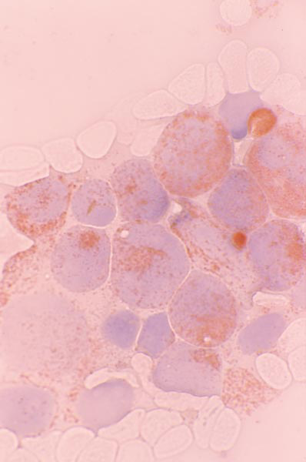
Χρώση Μυελοϋπεροξυδάσης (ΜΡΟ)

Slide 62
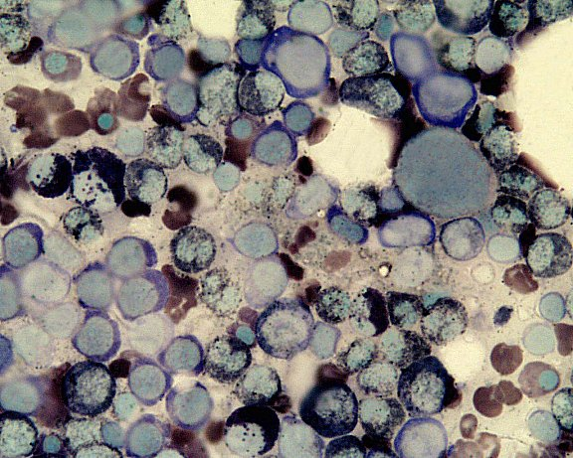
Sudan Black B (SBB)
Θετική sudan black B (SBB) χρώση σε ασθενή με ΟΜΛ,
Μαύρη χρώση κυτταροπλασματικών κοκκίων στους μυελοβλάστες

Slide 63
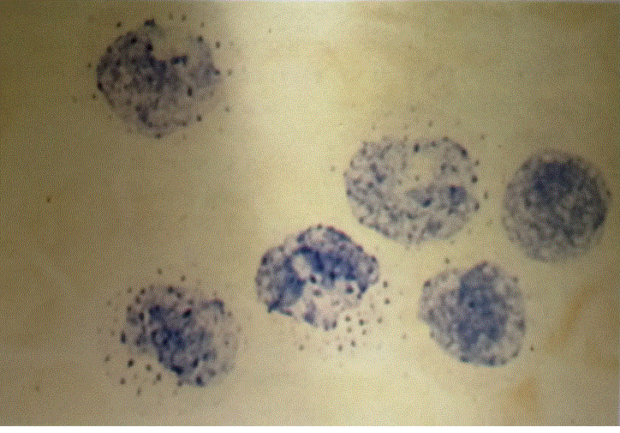
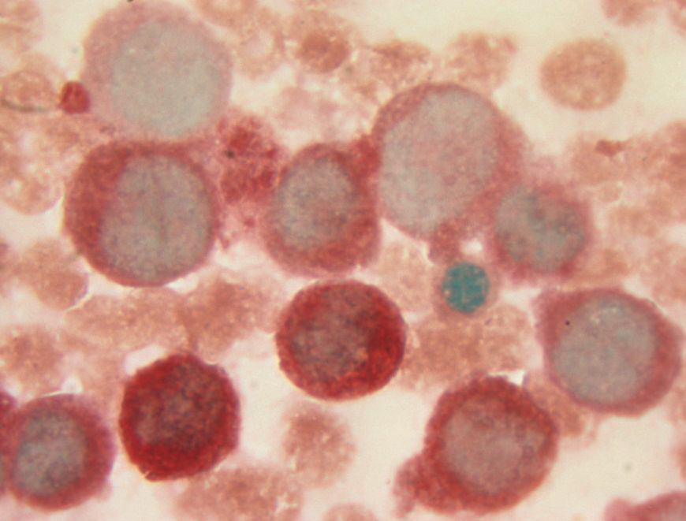
Μη Ειδική Εστεράση (ΝSE)
NSE (α-naphthyl acetate) θετικότητα σε μία M5b.
Παρατηρούμε τη στικτή θετικότητα στους μονοβλάστες και τα άωρα μονοκύτταρα

Slide 64


Αντίδραση Periodic Acid – Schiff [PAS]
Κοκκιώδης PAS θετικότητα σε προερυθροβλάστες και ομοιογενής θετικότητα σε ερυθροβλάστες

Slide 65

OMΛ- Μ0

Slide 66

Μ2 ΟΜΛ

Slide 67

Μ3 ΟΜΛ
ΡΑΒΔΙΑ AUER

Slide 68
μονοκύτταρο άωρο μονοκύτταρο προμονοκύτταρο μονοβλάστης

Slide 69

Μ4 ΟΜΛ

Slide 70


M5b

Slide 71

M6 OMΛ

Slide 72

Μ7 ΟΜΛ

Slide 73


Η κυτταρομετρία ροής χρησιμοποιείται για να καθορίσει ποια κυτταρική σειρά συμμετέχει στην υπό διερεύνηση οξεία λευχαιμία
Επιβεβαιώνει ότι τα κύτταρα είναι βλάστες, με τη χρήση συγκεκριμένων αντιγονικών δεικτών π.χ. CD34, CD117
Η κυτταρική διαλογή επιτρέπει τον καθορισμό της καταγωγής των βλαστών
Είναι η μέθοδος εκλογής για την ανοσοφαινοτυπική εκτίμηση των αιματολογικών νοσημάτων
Normal
AML
Myeloid blast
population
Craig & Koon. Blood 2008;111:3941–67
Notes:
Immunophenotyping using either flow cytometry or immunohistochemistry (IHC) is mandatory for diagnosing AML with minimal differentiation, i.e. AML without morphological or cytogenetic evidence of myeloid differentiation.
Antibody-conjugated stains commonly used for IHC when assessing patients with suspected AML include:
1) myeloperoxidase (MPO)
2) Sudan black B (SBB)
3) non-specific esterase (NSE)
Detection of MPO (if present in 3% of blasts) indicates myeloid differentiation. However, its absence does not exclude a myeloid lineage as early myeloblasts and monoblasts may lack MPO.
SBB staining parallels MPO but is less specific.
NSE stains show diffuse cytoplasmic activity in monoblasts (usually 80% positive) and monocytes (usually 20% positive).
Reference
Dohner H, et al. Blood 2010;115:453–74

Slide 74

Ο Ανοσοφαινότυπος στην ΟΜΛ
Antigen
M0
M1
M2
M3
M4
M5
M6
M7
ALL
HLA
-
DR
++
++
+
-
++
++
+
-
+
CD11b
+
+
+
-
+++
+++
-
-
-
CD13
+++
+++
+++
+++
+++
++
++
+
+/
-
CD14
-
+
+
-
+++
+++
-
-
-
CD15
-
-
+++
+
+
+
-
-
-
CD33
+++
+++
+++
+++
+++
+++
++
+
+/
-
CD41, CD61
-
-
-
-
-
-
-
+++
-
Glycophorin A
-
-
-
-
-
-
+++
-
-
TdT
++
+
+
-
-
-
-
-
+++
CD117
+++
+++
++
+
++
++
+
-
CD2
+
+
-
++
++
-
-
-
+++
CD7
+
+
-
-
-
-
-
++
++
CD19
+
++
-
-
-
-
-
++++
CD34
+++
++
++
-
+
-
-
+
++

Slide 75
ΠΡΟΓΝΩΣΤΙΚΟΙ ΠΑΡΑΓΟΝΤΕΣ ΣΤΗΝ ΟΜΛ
Α. Σχετιζόμενοι με τη νόσο:
Κυτταρογενετικά και μοριακά ευρήματα
De novo vs δευτεροπαθή ΑML
Β. Σχετιζόμενοι με κλινικά χαρακτηριστικά στη διάγνωση
Ηλικία
Κατάσταση ικανότητας
Συννοσηρότητες
Αριθμός λευκών

Slide 76
ΠΡΟΓΝΩΣΤΙΚΟΙ ΠΑΡΑΓΟΝΤΕΣ ΣΤΗΝ ΟΜΛ
Α. Σχετιζόμενοι με τη νόσο:
Κυτταρογενετικά και μοριακά ευρήματα
De novo vs δευτεροπαθή ΑML
Β. Σχετιζόμενοι με κλινικά χαρακτηριστικά στη διάγνωση
Ηλικία
Κατάσταση ικανότητας
Συννοσηρότητες
Αριθμός λευκών

Slide 77
Oι προγνωστικές ομάδες της ΟΜΛ με βάση τον καρυότυπο
Καρυότυπος διάγνωσης = ανεξάρτητος προγνωστικός παράγων
Καλή προγνωστική ομάδα→70% 5ετής επιβίωση
  t(8;21)(q22;22)→AML1-ETO
  inv(16) [ή t(16;160]→MYH11-IgH
  t(15;17)(q22;q21)→PML-RARa
Κακή προγνωστική ομάδα→<20% 5ετής επιβίωση
-5,-7,abn(3q) ή σύνθετος καρυότυπος (>3abn)
Eνδιάμεση πρόγνωση: 30%-45% 5ετής επιβίωση: φυσιολογικός καρυότυπος, +8, t(9;11)
Core Binding Factor Leukemias
(CBF)
Notes:
We know that ..traditionally AML can be divided roughly into 3 prognostic group based on cytogentics. Bad prostic group…adverse cytogentics or complex karyocyptes with >5 changes…this group make up a substantial proprotio of all AML pt.

Slide 78

Συσχέτιση μορφολογίας και καρυότυπου

Slide 79
Οι καρυοτυπικές ανωμαλίες επηρεάζουν σε μεγάλο βαθμό την πρόγνωση των ασθενών με ΟΜΛ
Ολική επιβίωση για ασθενείς 16–55 ετών όπως προκύπτει από τις μελέτες MRC/NCRI AML
10-year
OS
t(15;17) (n=607)
t(8;21) (n=421)
inv(16)/t(16;16) (n=284)
t(9;11) (n=61)
t(6;9) (n=42)
inv(3)/t(3;3) (n=69)
t(9,22) (n=44)
Other t(11q23) (n=60)
t(3;5) (n=25)
–5/del(5q) (n=258)
–7/del(7q) (n=336)
AML with other
MDS-related (n=343)
100
75
81%
61%
Patients surviving, %
55%
50
39%
34%
25
27%
24%
22%
11%
10%
6%
0
3%
0
1
2
3
4
5
6
7
8
9
10
Years from entry
Grimwade D, et al. Blood 2010;116:354‒65
NCRI = National Cancer Research Institute
Notes:
The outcomes of patients who were treated with intensive chemotherapy in the Medical Research Council trials and classified into cytogenetic subgroups were assessed.
In multivariate analysis, t(15;17), t(8;21) and inv(16)/t(16;16) were the only abnormalities associated with favourable outcomes (p<0.001).
Significant differences in survival were observed between the cytogenetic subgroups specified in the WHO 2008 classification.
Reference
Grimwade D, et al. Blood 2010;116:354‒65

Slide 80


Distribution of cytogenetic abnormalities in de novo AML
de novo AML n=2363
Sabine Kayser et al. Blood 2011;117:2137-2145
©2011 by American Society of Hematology
Notes:
Distribution of cytogenetic abnormalities. Therapy-related AML (n = 179, A) and de novo AML (n = 2363, B; MDS-related cytogenetic abnormalities according to Swerdlow et al1).

Slide 81
Η ομάδα των ΟΜΛ με φυσιολογικό καρυότυπο είναι μία ετερογενής ομάδα
Μεταλλάξεις FMS tyrosine like kinase (FLT-3)
Μεταλλάξεις της Nucleophosmin (NPM1)
Μεταλλάξεις του CAAT/enhancer binding protein alpha (CEBPalpha)
Άλλες μεταλλάξεις: CEBPA,# DDX41, TP53; ASXL1, BCOR, EZH2, RUNX1, SF3B1, SRSF2, STAG2, U2AF1, ZRSR2

Slide 82

Fms-related tyrosine kinase (FLT3)
Kωδικοποιεί μία τυροσινική κινάση υποδοχέα (13q12) , η οποία συμμετέχει στη ρύθμιση του πολλαπλασιασμού των προγονικών κυττάρων.
Οι εσωτερικοί επαναλαμβανόμενοι διπλασιασμοί [Internal Tandem Duplications (ITDs)] στο εξώνιο 14 και οι σημειακές μεταλλάξεις όπως αυτές στη θέση D836, I836, οδηγούν σε συνεχή ενεργοποίηση του υποδοχέα.
Σχετίζεται με αυξημένο κίνδυνο υποτροπής και ελαττωμένη ολική επιβίωση.
Κακός προγνωστικός παράγων (30% των ΟΜΛ)
Exon 14

Slide 83

Οι μεταλλάξεις του FLT3 επιδεινώνουν σημαντικά την πρόγνωση της ΟΜΛ
Barragan E, eta l. Haematologica Vol. 96 No. 10 (2011): October, 2011

Slide 84

Nucleophosmin
NPM1
NPM1 = πυρηνική φωσφοπρωτεϊνη
Μία μοριακή σαπερόνη: μεταφέρει προ-ριβοσωμικά σωματίδια μέσω της πυρηνικής μεμβράνης στο κυτταρόπλασμα
Ρυθμίζει τον διπλασιασμό των κεντροσωματίων κατά τη διάρκεια του κυτταρικού κύκλου
Ρυθμίζει την ογκοκατασταλτική οδό
Η μεταλλαγμένη NPM1→μεταφέρεται στο κυτταρόπλασμα→διμερίζεται με τη wild type NPM1 →κυτταροπλασματική κατακράτηση της NPM1.

Slide 85

Prognostic Stratification
In Normal Karyotype Leukaemia, NPM1 mutations : ~40% of AML
NPM1 mutated
NPM1 unmutaed
Schnittger et al. Blood 2005; 106(12): 3733-3739

Slide 86

ELN classification 2022 for AML
Dohner H, et al. Blood 2022;140:12:1345-1377
Notes:
Cytogenetic abnormalities sufficient for the diagnosis of AML with MDS-related cytogenetic abnormalities and the absence of other AML-defining disease categories. Complex
karyotype: $3 unrelated chromosome abnormalities in the absence of other class-defining recurring genetic abnormalities; excludes hyperdiploid karyotypes with three or more
trisomies (or polysomies) without structural abnormalities. Unbalanced clonal abnormalities: del(5q)/t(5q)/add(5q); 27/del(7q); 18; del(12p)/t(12p)/(add)(12p); i(17q), 217/add(17p) or
del(17p); del(20q); and/or idic(X)(q13).
Diagnostic qualifiers: διαγνωστικά προσόντα

Slide 87

Το προτεινόμενο από την ELN σύστημα για την ομαδοποίηση της προγνωστικής σημασίας των γενετικών ανωμαλιών στην ΟΜΛ: η ενοποίηση των κυτταρογενετικών και των μοριακών ευρημάτων
*
Dohner H, et al. Blood 2022;140:12:1345-1377
Notes:
The European LeukemiaNet proposed a standardised reporting system for cytogenetic and molecular abnormalities in AML that correlate with clinical outcome.
This includes data from cytogenetic analysis and from mutational analyses of NPM1, CEBPA, and FLT3, and will allow for a better comparison of data among studies.
Reference
Dohner H, et al. Blood 2010;115:453–74

Slide 88
ΠΡΟΓΝΩΣΤΙΚΟΙ ΠΑΡΑΓΟΝΤΕΣ ΣΤΗΝ ΟΜΛ
Α. Σχετιζόμενοι με τη νόσο:
Κυτταρογενετικά και μοριακά ευρήματα
De novo vs δευτεροπαθή ΑML
Β. Σχετιζόμενοι με κλινικά χαρακτηριστικά στη διάγνωση
Ηλικία
Κατάσταση ικανότητας
Συννοσηρότητες
Αριθμός λευκών

Slide 89
H πρόγνωση των ασθενών με ΟΜΛ εξαρτάται από το αν αυτή είναι πρωτοπαθής (de novo) ή δευτεροπαθής
ΟΜΛ
De novo (70‒90%)
Δευτεροπαθής (10‒30%)
Όχι προηγούμενο ιστορικό:
    MDS
    MPD
    Έκθεση σε λευχαιμιογόνες θεραπείες ή παράγοντες
Προηγούμενο ιστορικό:
    MDS
    MPD
    Έκθεση σε λευχαιμιογόνες θεραπείες ή παράγοντες
t-AML: therapy related-AML
1. Cheson BD, et al. J Clin Oncol 2003;21:4642–9
2. Leone G, et al. Haematologica 1999;84:937‒45

Slide 90

Σε πολυπαραγοντικές αναλύσεις η t-AML είναι ένας ανεξάρτητος αρνητικός προγνωστικός παράγων και η επιβίωση είναι πολύ ελαττωμένη σε σχέση με την de novo ΟΜΛ
1.00
p=0.0007
0.75
0.50
Probability of survival
0.25
0.00
0
1
2
3
4
5
6
7
Time from diagnosis, years
*Of patients treated within the AMLCG 1992, AMLCG 1999, and AMLCG APL trials, or treated with comparable intensive therapies
†Primary diseases in the cases of t-AML were breast cancer (n=25), Hodgkin’s lymphoma (n=16), non-Hodgkin’s lymphoma (n=15), testicular cancer (n=6), autoimmune disease (n=6), multiple myeloma (n=4),
thyroid cancer (n=4), ovarian cancer (n=3), lung cancer (n=2), colon cancer (n=2),
neuroendocrine tumour (n=2), head and neck cancer (n=2), thymoma (n=2),
cervical cancer (n=1), melanoma (n=1), sarcoma (n=1) and T-ALL (n=1)
Schoch C, et al. Leukemia 2004;18:120–5

Slide 91
Παράγοντες που οδηγούν στην κακή έκβαση της t-AML
Σχέση με κακά κυτταρογενετικά ευρήματα
Παραμονή της αρχικής κακοήθειας
Βλάβη των οργάνων από την προηγηθείσα θεραπεία
Εξάντληση των φυσιολογικών αιμοποιητικών κυττάρων
Βλάβες του στρώματος του μυελού (κυρίως μετά από προηγηθείσα ακτινοθεραπεία)
Χρόνια ανοσοκαταστολή ή δυσλειτουργία των φαγοκυττάρων, η οποία οδηγεί σε αποικισμό από παθογόνα βακτήρια και μύκητες, ανθεκτικά σε αντιβιοτικά
Ανθεκτικότητα σε μεταγγίσεις
Dohner H, et al. Blood 2010;115:453–74.

Slide 92
ΠΡΟΓΝΩΣΤΙΚΟΙ ΠΑΡΑΓΟΝΤΕΣ ΣΤΗΝ ΟΜΛ
Α. Σχετιζόμενοι με τη νόσο:
Κυτταρογενετικά και μοριακά ευρήματα
De novo vs δευτεροπαθή ΑML
Β. Σχετιζόμενοι με κλινικά χαρακτηριστικά στη διάγνωση
Ηλικία
Κατάσταση ικανότητας
Συννοσηρότητες
Αριθμός λευκών

Slide 93

Η προχωρημένη ηλικία είναι ένας ανεξάρτητος κακός προγνωστικός παράγων στην ΟΜΛ
Ηλικία στη διάγνωση^{1,2}
100
90
Aged <65 years
Aged ≥65 years
80
70
60
50
AML patients, %
40
30
20
10
0
0
1
2
3
4
5
6
7
8
9
10
Survival, years
1. Klepin HD, et al. Oncologist 2009;14:222–32
2. National Cancer Institute. SEER Cancer Statistics Review 1975–2005
Notes:
The 1975–2005 SEER Cancer Statistics Review showed that survival of patients with AML is worse in older patients (aged ≥65 years) compared with younger patients (aged <65 years).
Reference
National Cancer Institute. SEER Cancer Statistics Review 1975–2005

Slide 94
ΠΡΟΓΝΩΣΤΙΚΟΙ ΠΑΡΑΓΟΝΤΕΣ ΣΤΗΝ ΟΜΛ
Α. Σχετιζόμενοι με τη νόσο:
Κυτταρογενετικά και μοριακά ευρήματα
De novo vs δευτεροπαθή ΑML
Β. Σχετιζόμενοι με κλινικά χαρακτηριστικά στη διάγνωση
Ηλικία
Κατάσταση ικανότητας
Συννοσηρότητες
Αριθμός λευκών

Slide 95


Το υψηλό ECOG PS είναι κακός προγνωστικός παράγων στην ΟΜΛ
Αναδρομική ανάλυση σε 599 με νεοδιαγνωσμένη ΟΜΛ που έλαβαν εντατική χημειοθεραπεία μεταξύ 2000–2009
ECOG=0
ECOG=1
ECOG=2
ECOG=3/4
p=0.0001
Bertoli S, et al. Blood 2013;121:2618–26
Notes:
The effect of patient-related baseline variables on overall survival was assessed in 599 patients with newly diagnosed AML with a median age of 58 years (range, 45–68) treated with intensive chemotherapy.
A poor European Cooperative Oncology Group performance status score had a significantly negative effect on survival.
Reference
Bertoli S, et al. Blood 2013;121:2618–26

Slide 96
O δείκτης ECOG (PS) δεν είναι αρκετά ευαίσθητος ώστε να διακρίνει ασθενείς με σημαντική κλινική ευθραυστότητα (frail patients).
Η πραγματική φυσιολογική ικανότητα διαφέρει σημαντικά μεταξύ των ασθενών με ECOG 0-1, κυρίως λόγω της υποκειμενικότητας που έχει η κλίμακα.
Ως εκ τούτου απαιτείται καλύτερος προσδιορισμός της ευθραυστότητας ενός ασθενή με ΟΜΛ.

Slide 97


Slide 98
Hemopoietic Cell Transplantation Comorbidity Index (HCT-CI)

Slide 99
ΠΡΟΓΝΩΣΤΙΚΟΙ ΠΑΡΑΓΟΝΤΕΣ ΣΤΗΝ ΟΜΛ
Α. Σχετιζόμενοι με τη νόσο:
Κυτταρογενετικά και μοριακά ευρήματα
De novo vs δευτεροπαθή ΑML
Β. Σχετιζόμενοι με κλινικά χαρακτηριστικά στη διάγνωση
Ηλικία
Κατάσταση ικανότητας
Συννοσηρότητες
Αριθμός λευκών

Slide 100

White Blood Cell Count (WBC) Levels Are Associated with Molecular Profiles and Are Independent Outcome Predictors in Acute Myeloid Leukemia (AML) Patients (Pts) (Alliance)
Low WBC <10.000/μL
Intermediate WBC: >10.000<50.000/μ L
High WBC >50.000/μL
Ozga M, et al. Blood (2021) 138 (Supplement 1): 3369

Slide 101
Θεραπεία της Οξείας Μυελογενούς Λευχαιμίας

Slide 102
H επιβίωση στην ΟΜΛ έχει αλλάξει σημαντικά τα τελευταία 50 έτη
1.0
Era
1960s
1970s
1980s
1990s
2000s
Total
104
530
652
1007
909
Died
103
492
586
849
560
< 60 yrs
1.0
Era
1960s
1970s
1980s
1990s
2000s
Total
104
530
652
1007
909
Died
103
492
586
849
560
0.8
Overall
0.6
0.8
Survival Probability
0.4
P < .001
0.6
P < .001
0.2
Survival Probability
0
0.4
0
1
2
3
4
5
6
7
8
1.0
Yrs
≥ 60 yrs
Era
1960s
1970s
1980s
1990s
2000s
Total
39
166
263
495
486
Died
39
164
259
461
350
0.2
0.8
0.6
0
Survival Probability
0
1
2
3
4
5
6
7
8
0.4
Yrs
0.2
P < .001
0
0
1
2
3
4
5
6
7
8
Kantarjian H, et al. Cancer. 2010;116:4896-4901.
Yrs
Notes:
AML, acute myeloid leukemia.
The treatment of adult patients with AML has improved over the last several decades. On this slide, data from the Department of Leukemia at the University of Texas M. D. Anderson Cancer Center show that overall survival has improved over time. However, the graphs on the right side of the slide demonstrate that most of the observed progress has been among patients younger than 60 years of age, with smaller survival improvements among older patients. Much of the survival improvement may be attributable to enhancements in supportive care strategies, but there also has been significant improvement in therapeutic strategies.

Slide 103
Η θεραπεία της ΟΜΛ-στρατηγική
  Θεραπεία Εφόδου (Induction)
  Στόχος: η επίτευξη πλήρους ύφεσης
  ελάττωση των βλαστικών κυττάρων στο μυελό< 5% και φυσιολογική εικόνα στο περιφερικό αίμα
  Θεραπεία μετά την ύφεση (Post remission treatment)
  Στόχος: η εξαφάνιση της υπολειμματικής νόσου

Slide 104

Θεραπεία Εφόδου
Gold standard «3+7»
  Η ανθρακυκλίνη για 3 ημέρες
  Η αρασυτίνη για 7 ημέρες
Οι τροποιήσεις της θεραπείας αυτής μπορεί να περιλαμβάνουν:
  Υψηλές δόσεις αρασυτίνης
  Ανάλογα πουρινών (fludarabine, 2-CDA)
  6-θειογουανίνη
  ετοποσίδη

Slide 105
Προφύλαξη του ΚΝΣ
  Αν τα κλινικά συμπτώματα υπονοούν λεπτομηνιγγική διήθηση από την ΟΜΛ
  Στην ΟΜΛ Μ4 ή Μ5
  Σε ασθενείς <18 ετών
  → Συνδυασμός φαρμάκων που χορηγούνται ενδορραχιαίως:
αρασυτίνη, μεθοτρεχατη, δεξαμεθαζόνη ή ακτινοθεραπεία στο ΚΝΣ

Slide 106
Ειδικές Θεραπευτικές στρατηγικές σε υποπεριπτώσεις ΟΜΛ

Slide 107
Οξεία Προμυελοκυτταρική Λευχαιμία (APL) (Μ3)

Slide 108


Slide 109


Slide 110
Θεραπεία της Οξείας Προμυελοκυτταρικής Λευχαιμίας t(15:17)/ PML/RAR-alfa
Έφοδος που βασίζεται στο all-trans retinoic acid (ATRA) και σχήματα ενίσχυσης με συνδυασμούς με ανθρακυκλίνη
Το ATRA στοχεύει τμήμα του γονιδίου σύντηξης PML /RAR-alfa και οδηγεί σε διαφοροποίηση των βλαστών
CR: 85%, περίπου 70% των ασθενών θεραπεύονται

Slide 112
Εξελίξεις στη θεραπεία νεοδιαγνωσμένων ασθενών με ΟΜΛ

Slide 113

Notes:
9 νέα φάρμακα εγκρίθηκαν στην 3 ετία 2017-2020 στην Αμερική τουλάχιστον και στην Ευρώπη με εξαίρεση του ΙDH αναστολείς και χωρίς να συμπεριλάβουμε την επανέγκριση του gemtuzumab ozogamycin το 2017,το οποίο από το 2010 είχε αποσυρθεί

Slide 114
Μπορούμε να βελτιώσουμε τα αποτελέσματα του 7+3 σε νεοδιαγνωσμένους fit ασθενείς με ΟΜΛ?
Εγκεκριμένες επιλογές

Slide 115


1. Gemtuzumab Ozogamicin: Mechanism of action
MYLOTARG
Extracelluar space
1
Pgp
MYLOTARG
Anti-CD33 antibody
3
Active enedyne
Plasma membrane
Calicheamicin derivative
Linker
CD33
N-acetyl gamma calicheamicin
4
Nucleus
pH~6
2
Cytoplasm
pH~4
GO binds to CD33 antigens on leukaemic blasts
Once bound, the GO/CD33 complex is internalised by receptor-mediated endocytosis
Calicheamicin is released from the antibody–drug complex and acts as a potent cytotoxic agent
Calicheamicin causes double-strand DNA breaks, causing the cell to undergo apoptosis

Slide 116
Θεραπευτική Ένδειξη
Το MYLOTARG (Gemtuzumab Ozogamycin) ενδείκνυται για θεραπεία συνδυασμού με δαουνορουβικίνη (daunorubicin, DNR) και κυταραβίνη (cytarabine, AraC) για τη θεραπεία ασθενών ηλικίας 15 ετών και άνω, μη προθεραπευμένων, με de novo θετική για το CD33, οξεία μυελογενή λευχαιμία (ΟΜΛ) εξαιρουμένης της οξείας προμυελοκυτταρικής λευχαιμίας (ΟΠΛ).
Η εγκριτική μελέτη του GO (ALFA-0701) έδειξε βελτίωση στην επιβιώση χωρίς συμβάν (EFS) κυρίως στους ασθενείς με ευνοϊκό καρυότυπο (CBF leukemias) και σε μικρότερο βαθμό σε ασθενείς με ενδιάμεσης πρόγνωσης καρυότυπο [φυσιολογικό, t(9;11), +8]

Slide 117

2. CPX351: Ασθενείς με υψηλού κινδύνου ( t-AML, AML-MRC)- κατάλληλοι για εντατική ΧΜΘ
Θεραπευτικές ενδείξεις
Το Vyxeos liposomal ενδείκνυται για τη θεραπεία ενήλικων με νεοδιαγνωσμένη, σχετιζόμενη με θεραπεία οξεία μυελογενή λευχαιμία (t-AML) ή AML με αλλαγές σχετιζόμενες με μυελοδυσπλασία (AML-MRC).

Slide 118
3. FLT3 αναστολείς
Notes:
30% των νεοδιαγνωσμένων ασθενών με ΟΜΛ έχουν FLT3 μεταλλάξεις και το 25% είναι FLT3 ITD

Slide 119


Slide 120

RATIFY: Study Design
Stratified by ITD/TKD; randomized
Induction*
(1-2 cycles)
Consolidation
(up to 4 cycles)
Maintenance
(12 cycles)
Daunorubicin
60 mg/m² IVP D1-3 +
Cytarabine
200 mg/m²/d IVCI D1-7 +
Midostaurin
50 mg PO BID D8-21
(n= 360)
Cytarabine
3 g/m² over 3h q12h
D1,3,5 +
Midostaurin
50 mg PO BID D8-21
(n = 231)
Midostaurin
50 mg PO BID D1-28
(n = 120)
CR
18-60 yrs of age with
FLT3-mutated
(non-APL) AML
(N = 717)
Daunorubicin
60 mg/m² IVP D1-3 +
Cytarabine
200 mg/m²/d IVCI D1-7 +
Placebo
D8-21
(n = 357)
Cytarabine
3 g/m² over 3h q12h
D1,3,5 +
Placebo
D8-21
(n = 210)
Placebo
D1-28
(n = 85)
CR
*Hydroxyurea allowed for ≤ 5 days prior to induction therapy.
Double-blind, placebo-controlled, randomized phase III study
  Primary endpoint: OS (not censored for SCT)
  Secondary endpoint: EFS
Stone RM, et al. ASH 2015. Abstract 6.
Slide credit: clinicaloptions.com
Notes:
AML, acute myeloid leukemia; APL, acute promyelocytic leukemia; EFS, event-free survival; ITD, internal tandem duplication; IVCI, intravenous continuous infusion; IVP, intravenous push; SCT, stem cell transplantation; TKD, tyrosine kinase domain.

Slide 121


Slide 122

Midostaurin-Rydapt

Slide 123

ΕLN συστάσεις για την αντιμετώπιση των ασθενών με ΟΜΛ
μετά την επίτευξη CR1:
ΠΟΤΕ ΚΑΝΟΥΜΕ ΑΛΛΟΓΕΝΗ ΜΕΤΑΜΟΣΧΕΥΣΗ?
Medeiros et al. Am J Hematol 2019;94:803–811; Döhner et al. Blood 2017;129:424–447.

Slide 124
4. Συντήρηση στην ΟΜΛ

Slide 125
Οι περισσότεροι ασθενείς με ΟΜΛ που επιτυγχάνουν πλήρη ύφεση μετά από εντατική ΧΜΘ θα υποτροπιάσουν.
Η διενέργεια allo-BMT σε ασθενείς με ύφεση μετά από ΧΜΘ δεν είναι εφικτή σε ένα μεγάλο αριθμό ασθενών, κυρίως μεγαλύτερης ηλικίας.

Slide 126


 | CC-486 | PBO
OS (mo) | 24.7 | 14.8 | p<0.001
RFS (mo) | 10.2 | 4.8 | P<0.001

Slide 127
H από του στόματος αζακυτιδίνη (CC-486)-Onureg®:
Έλαβε εμπορική έγκριση από τον FDA την 1/9/2020
Ο ΕΜΑ έδωσε με την CHMP (committee for medicinal products for human use) θετική γνωμοδότηση για την εμπορική έγκριση στις 22/4/2021.
Για ασθενείς με ΟΜΛ που επιτυγχάνουν 1^{η} CR ή CRi και δεν μπορούν να ολοκληρώσουν τη θεραπεία με στόχο την ίαση από τη νόσο.

Slide 128
Πως διαμορφώνεται σήμερα το θεραπευτικό τοπίο για τους unfit για εντατική χημειοθεραπεία ασθενείς?
Εγκεκριμένες Ενδείξεις

Slide 129
Μέχρι πρόσφατα οι θεραπευτικές επιλογές στους νεοδιαγνωσμένους ασθενείς με ΟΜΛ ήταν περιορισμένες
Table 1. Commercially available treatment options in Europe for elderly AML patients
 | Dose | Response | Survival | Reference
Low Dose Aracytine (LDAC) | 20 mg/m2 sc *10 days | 11-19% (CR=9%) | <6 months | Burnett et al. Cancer 2007;109:1114–24
Decitabine | 20 mg/m2 iv * 5 days | CR+CRp+CRi=28% | 7,7 months | Kantarjian H, et al . J Clin Oncol. 30:2670–2677, 2012
Azacytidine | 75 mg/m2 sc *7 days | CR+Cri=27,8% | 10,4 months | Dombret H, et al. Blood 2015

Slide 130
FDA (+/- EMEA) approved novel agents for elderly AML patients⁻
Drug | Class | The most important published data | Approval status
Enasidenib (IDHFA^{R}) | ΙDH2 inhibitor | Phase Ι/ΙΙ study in 239 R/R AML pts with ΙDH2 mutations : RR= 40.3%, CR=19.3%, OS=9.3 m (19.7 m for CR pts) | FDA approval
Ivosidenib (TIBSOVO^{R}) | IDH1 inhibitor | Phase Ιb/II study in 28 R/R AML pts and IDH1 mutations: RR=78%, CR+CRi=42.9%, transfusion independence=41.2% | FDA approval
Venetoclax (VΕΝCLYXTO^{R}) | BCL-2 inhibitor | Phase ΙΙ study with Ven and HMA in 145 newly diagnosed AML pts >65 years of age: CR+CRi=73%, OS=NR Phase ΙΙ study with Ven and LDAC in 82 newly diagnosed AML pts >65 years of age: CR+CRi=54%, OS=10.1 m, 18.4 m for CR+CRi pts Confirmatory Trials: Phase III (VIALE-A) study with AZA +/-Ven in 431 newly diagnosed AML pts ineligible for IC : OS=14.7 m for Ven+AZA vs 9.6 m for AZA arm Phase III (VIALE-C) study with LDAC +/- Ven in 211 newly diagnosed AML pts ineligible for IC: for 18 m FU, OS=8.4 m for Ven+LDAC vs 4.1 m for LDAC arm | FDA and EMA approval
Gilteritinib (XOSPATA^{R}) | FLT3 inhibitor | Phase III (ADMIRAL) study: 341 R/R AML pts randomized either to receive Gilderitinib or selected chemo: OS=9.3 vs 5.6 m CR+CRi=34% vs 15.3% | FDA and EMEA approval
Glasdegib (DAURISMO^{R}) | Hedgehog pathway inhibitor | Phase II (BRIGHT 1003) study: 115 newly diagnosed AML pts unfit for IC randomized (2:1) to Glasdegib+LDAC or LDAC alone OS: 8.3 vs 4.3 months (HR=0.46, p=0.0002) | FDAand EMA approval
Pts: patients, AML: acute myeloid leukemia, OS: overall survival, m: months, RR: response rate, CR: complete response, FDA: Food and Drug Administration, EMEA: European Medicines Agency, CRi: CR with incomplete marrow recovery, Ven: Venetoclax, HMA: hypomethylating agents, LDAC: low dose Cytarabine, AZA: azacitidine, IC: intensive chemotherapy, FU: follow up, NR: not reached, R/R: relapsed/refractory
FDA: R/R AML
FDA: ND & R/R AML
VEN+AZA=
Standard Of Care in newly diagnosed AML
In relapsed FLT3+ AML
In newly diagnosed AML

Slide 131

Ο θεραπευτικός αλγόριθμος στην ΟΜΛ έχει πλέον αλλάξει.
Το «one size fits all» είναι πλέον παρελθόν
Daver N, et al. Blood Cancer Journal. 10; 107 (2020)

Slide 132
Σας ευχαριστώ!

